Slide 1

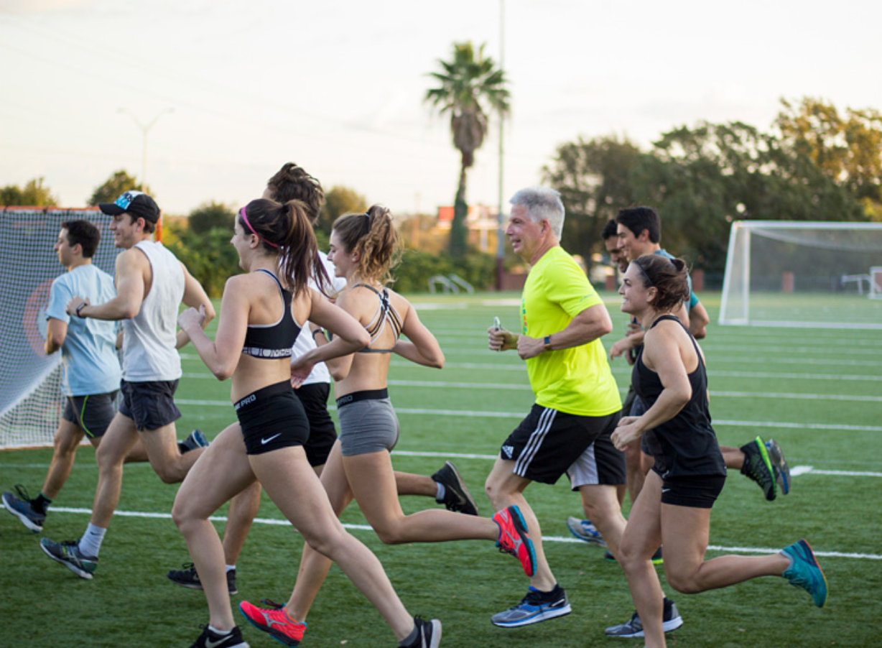
함께 달리는 즐거움,
러너들을 위한 최고의 커뮤니티
RUNNERS 개발 소개서
RUNNERS
팀장 | 이지해
팀원 | 이수빈, 최호철, 허유진
프로젝트 기간 | 2025-01-15 ~ 2025-01-24, 2025-02-03 ~ 2025-02-14
깃 허브 주소 | https://github.com/EZHae/run-project

Slide 2
1 | ─── | 개요
 |  |  | 프로젝트 소개
 |  |  | 주제 선정 이유
2 | ─── | 개발 환경
3 | ─── | 팀원 소개 및 역할 분담
4 | ─── | Git 활용 방법
5 | ─── | 개발 프로세스
6 | ─── | DB 소개
7 | ─── | MVC2
 |  |  | Model
 |  |  | View
 |  |  | Controller
8 | ─── | 개발 후기
9 | ─── | 세부 작업 항목
RUNNERS
개발 소개서
목차

Slide 3
#01
개요
프로젝트 소개
RUNNERS 함께 달리는 즐거움,
러너들을 위한 최고의 커뮤니티
RUNNERS는 러닝을 즐기는 사람들을 위한 최고의 커뮤니티 플랫폼입니다.
팀 시스템 | 코스 추천/리뷰 | 게시판 | 알림 시스템
러닝 팀을 만들고 가입하여 함께 러닝을 계획하고 활동을 공유합니다. | 인기 러닝 코스를 공유하고 평가하여 새로운 러닝 경험을 발견합니다. | 러너들이 정보를 나누고 소통하는 커뮤니티 공간을 제공합니다. | 댓글, 가입 요청 등의 실시간 알림 제공합니다.

Slide 4
#01
개요
주제 선정 이유
개발 팀원들의 관심사 및 경험과의 연관성 | 넓은 사용자층 확보 가능성 | 러닝 커뮤니티의 기대 효과
개발인원들의 관심과 경험이 러닝에 연관되어 있음 프로젝트 진행 시 높은 이해도와 아이디어 도출 가능 프로젝트에 대한 지속적인 흥미와 몰입도가 높을 것으로 예상 | 러닝은 연령, 성별, 직업과 관계없이 많은 사람이 관심을 가지는 활동 일반 사용자부터 러닝 동호회, 마라톤 참가자 등 다양한 층이 활용 가능 | 기존 러닝 서비스와 차별화된 요소 (러닝 기록 관리 앱은 많지만, 관련 커뮤니티는 상대적으로 적음) 사용자 참여와 지속적인 활동을 유도하는 기능 제안

Slide 5










#02
개발 환경
개발 환경
01 개발 언어
02 프레임워크
03 보조 라이브러리
04 데이터베이스
05
서버
06 개발 도구
SQL Developer

Slide 6

#03
팀원 소개 및 역할 분담
팀원의 역할
구분 | 이름 | 역할
팀장 | 이지해 | 일정 관리, 테스트, PPT 제작, 개발
 |  |  | 코스 추천/리뷰 게시판 팀 전용 공간 – 게시판, 댓글, 앨범 이미지 불러오기/다운로드
팀원 | 이수빈 | 개발
 |  |  | 일반 게시판 – 댓글 팀 페이지 – 생성/수정/삭제/가입신청 이메일 인증 기능
 | 최호철 | 개발
 |  |  | 일반 게시판 – 작성/수정/삭제 이미지 불러오기/다운로드 사용자 페이지
 | 허유진 | 개발
 |  |  | 코스 추천/리뷰 게시판 팀 전용 공간 – 팀 일정 게시판

Slide 7


#04
Git 활용 방법
Git 사용 전략
개인 작업용 브런치
[devLJH] [devLSB] [devCHC] [devHYJ]
최종 배포 브런치
[master]
작업물 병합 브런치
[dev]
1. 인원이 많지 않으니, 개인 브런치를 할당하여 최대한 오류가 발생하지 않도록 한다.
2. 배포 브런치[master]와 작업물 취합 브런치[dev]에 대한 접근은 팀장만 허가한다.
3. Git 활용 프로세스
개인 개인 브런치에 작업물 push
팀장 개인 브런치의 작업물을 [dev]에서 pull
팀장 1. 개인 작업물 버그 확인 2. 병합하며 생긴 버그 확인
개인 1. 버그 수정 2. 작업 재개
팀장 1. 병합한 dev를 개인 브런치에 배포 2. 개인 작업물 버그 전달
팀장 병합하며 생긴 버그 수정

Slide 8
#05
개발 프로세스
개발 일정
아이디어 회의 및 아이디어 채택
(2025-01-15 ~ 2025-01-17)
1
프로젝트 주제에 대한 아이디어 회의 및 채택
2
기능, 데이터베이스 분석 및 설계 (2025-01-20 ~ 2025-01-21)
필수 기능 분석 및 데이터베이스 설계 진행
기능 구현 (2025-01-22 ~ 2025-01-24 / 2025-02-03 ~ 2025-02-10)
3
분석한 필수 기능을 먼저 구현한 후, 부가적인 기능을 구현(기본적인 CSS 설정 포함)
4
테스트 및 버그 수정 (2025-02-10 ~ 2025-02-11)
구현된 기능들을 병합하여 테스트를 한 후, 버그가 발생하였을 경우 해당 코드를 수정
CSS 적용 (2025-02-11 ~ 2025-02-14)
5
기능만 구현되어 있는 상태에서 CSS와 Bootstrap을 사용하여 UI 설정
6
배포 (2025-02-14~)
Tomcat 서버를 활용하여 배포 진행
상시 운영되는 서비스가 아니며, 서버를 실행해야 접근 가능

Slide 9
#05
개발 프로세스
개발 세부 프로세스
1
아이디어 회의 및 아이디어 채택
(2025-01-15 ~ 2025-01-17)
1. 아이디어 도출 과정
구분 | 크리에이터 프리랜서 구인구직 사이트 | 러닝 커뮤니티 (채택된 아이디어)
타겟 사용자 | 유튜브 편집자, 썸네일러, 영상 디자이너 등 크리에이터 관련 프리랜서 | 러닝(조깅, 마라톤, 트레일러닝 등)을 즐기는 개인 및 팀
핵심 기능 | 프리랜서의 이력서 및 포트폴리오 등록 클라이언트(구인자)와 프리랜서를 연결하는 매칭 시스템 | 러너들이 팀을 만들고 함께 훈련 및 이벤트 참여 팀 모집 및 신청 러닝 코스 공유 및 추천 시스템
2
3
2. 아이디어 비교 및 평가
구분 | 크리에이터 프리랜서 구인구직 사이트 | 러닝 커뮤니티 (채택된 아이디어)
흥미도 | 보통 | 높음
기능 확장성 | 일반적인 구인구직 기능과 유사 | 팀 관련 추가 기능 및 커뮤니티 확장 가능성
시장 경쟁력 | 크몽, 프리랜서코리아 등 선발자들 다수 | 러닝 관련 앱은 있지만, 커뮤니티 중심 플랫폼은 부족
사용자 확보 | 특정 직군 대상이라 사용자 확보에 한정적일 수 있음 | 상대적으로 대중적인 활동이라 사용자 확보에 유리
운영 난이도 | 개인정보 관리를 위한 보호 부담이 있음 | 사용자의 자발적인 소통이 많아 상대적으로 관리 부담이 적음
4
5
6

Slide 10
#05
개발 프로세스
개발 세부 프로세스
1
아이디어 회의 및 아이디어 채택
(2025-01-15 ~ 2025-01-17)
3. 최종 선택 이유 (러닝 커뮤니티)
관심 분야와의 연관성
개발인원들의 관심과 경험이 러닝과 더욱 가까움
프로젝트에 대한 지속적인 흥미와 몰입도가 높을 것으로 예상
구인구직 사이트의 주요 기능인 “매칭 시스템”을 러닝 커뮤니티에서 포함 가능
러닝 커뮤니티에서도 "팀 창설 및 참가 신청" 기능이 존재
기능적으로 비슷한 요소를 포함하면서도 더 큰 사용자 참여 유도 가능
더 넓은 사용자층 확보 가능성
크리에이터 구인구직은 특정 직업군을 대상으로 하지만, 러닝은 더 대중적인 관심사
일반 사용자부터 러닝 동호회, 마라톤 참가자 등 다양한 층이 활용 가능
2
3
4
5
6

Slide 11
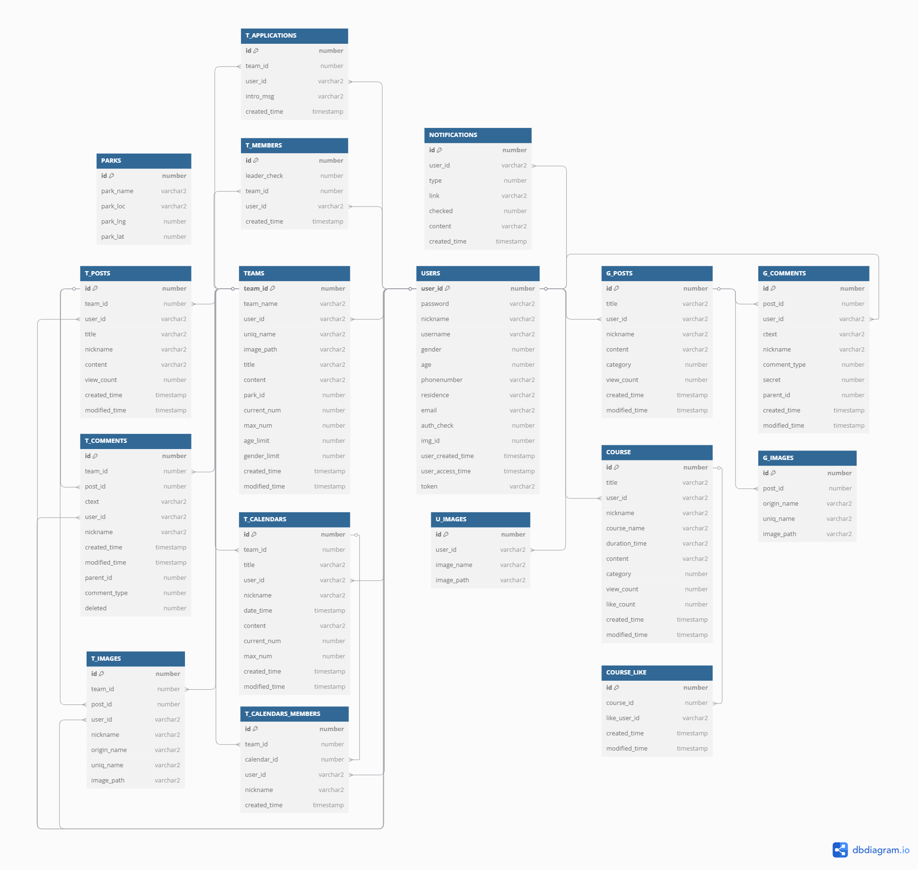
#05
개발 프로세스
개발 세부 프로세스
1
2
기능, 데이터베이스 분석 및 설계 (2025-01-20 ~ 2025-01-21)
3
4
5
6

Slide 12
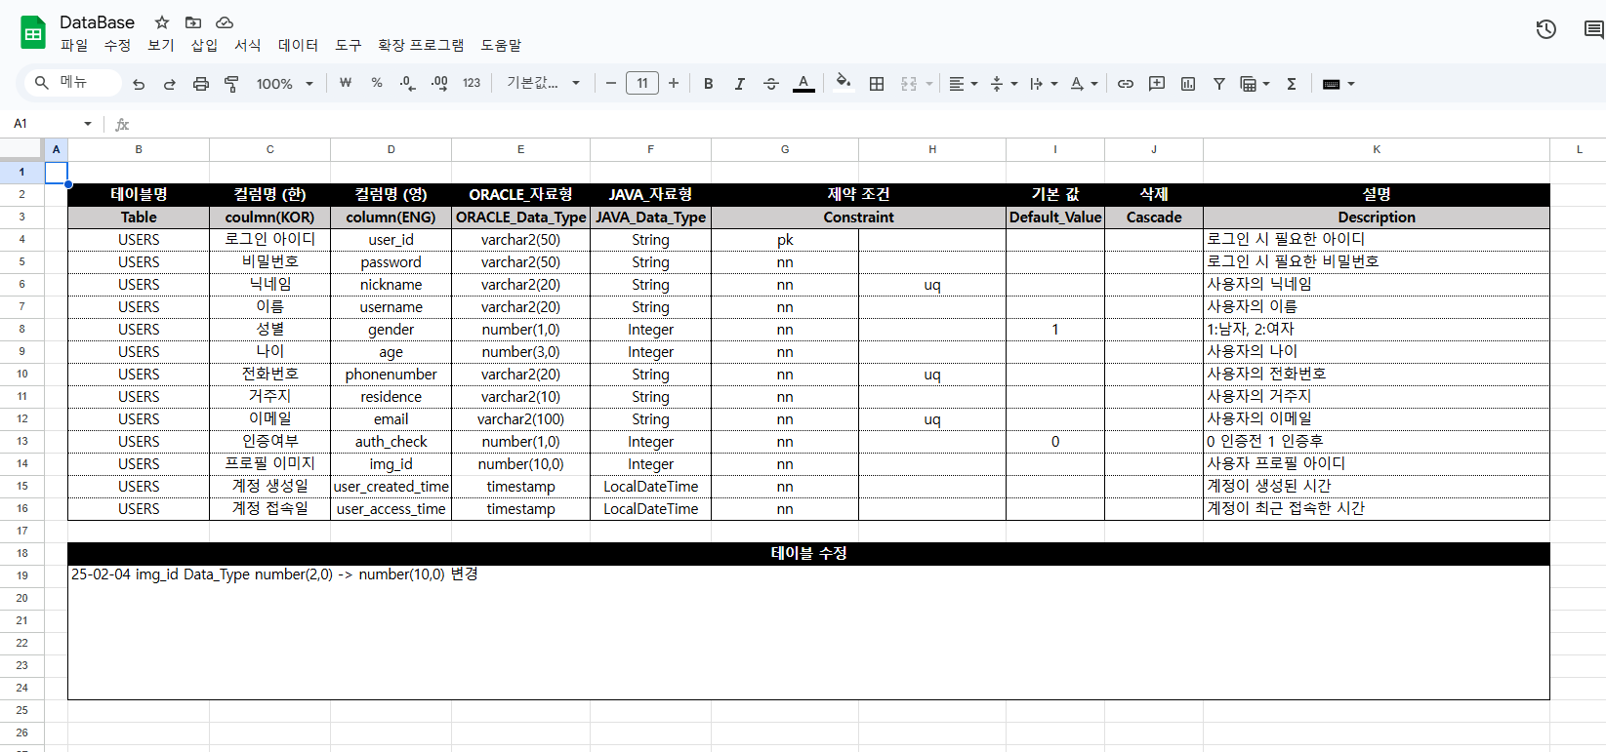
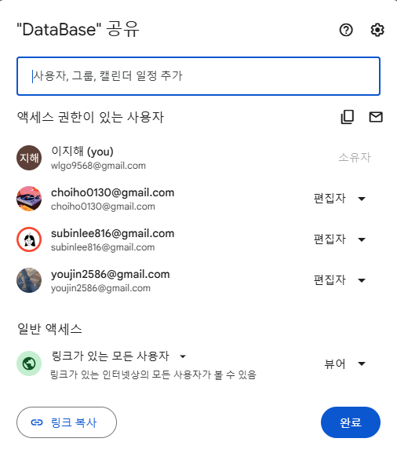
#05
개발 프로세스
개발 세부 프로세스
1
2
기능, 데이터베이스 분석 및 설계 (2025-01-20 ~ 2025-01-21)
3
4
5
6

Slide 13
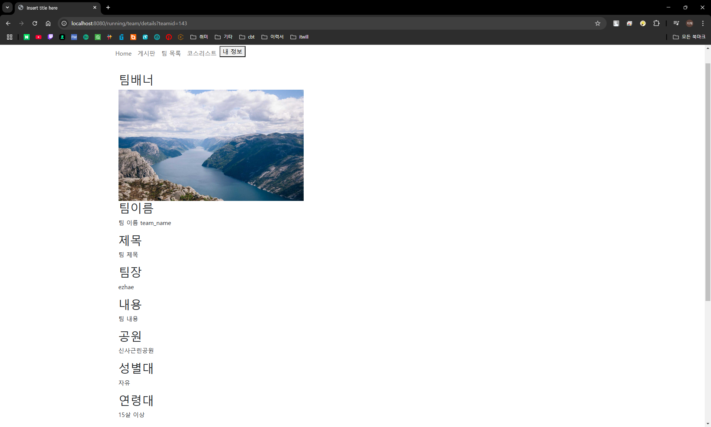
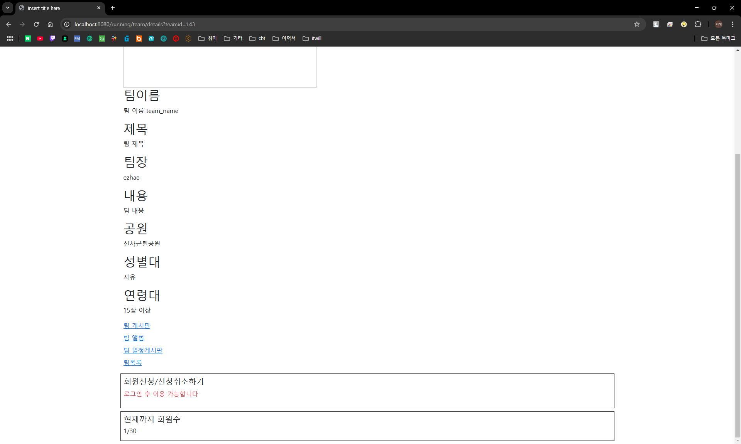
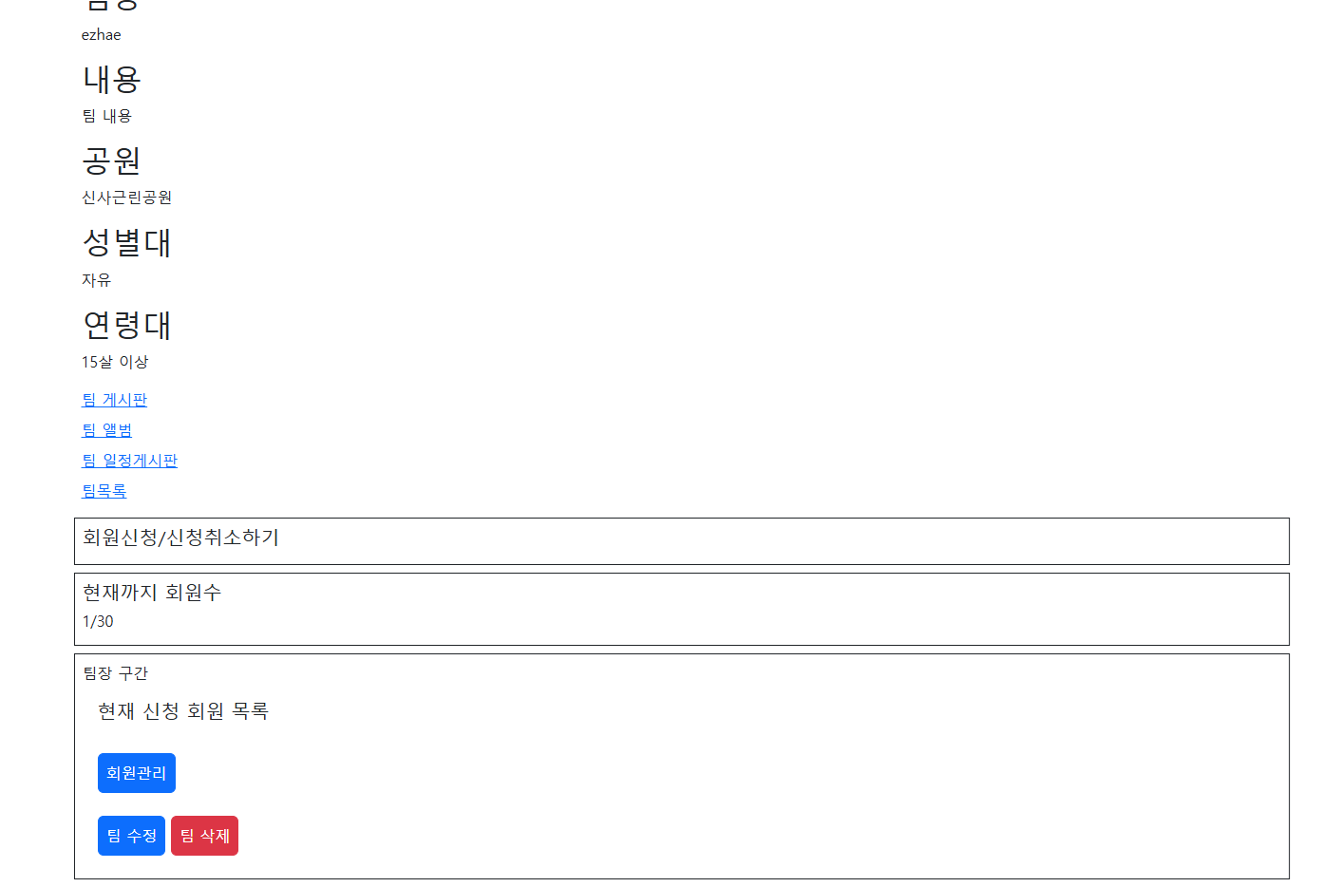
#05
개발 프로세스
개발 세부 프로세스
1
3
기능 구현 (2025-01-22 ~ 2025-01-24 / 2025-02-03 ~ 2025-02-10)
2
4
5
6

Slide 14
#05
개발 프로세스
개발 세부 프로세스
1
3
기능 구현 (2025-01-22 ~ 2025-01-24 / 2025-02-03 ~ 2025-02-10)
2
기본적인 CRUD 기능 개발
데이터베이스 연동 및 구축
조회/수정/삭제 기능 구현
주요 기능 프로토타입 개발
로그인 및 회원가입 기능 개발 (이메일 인증 기능)
게시판/커뮤니티 기능 개발 (게시글 작성, 댓글 기능)
검색 및 필터 기능 개발
필요 API 호출 및 데이터 확인
페이지 라우팅 설정
로그인 상태에 따른 접근 제한 구현
기본적인 페이지 이동 기능 구현
기본 UI 레이아웃 적용 (CSS 없이 구조만)
HTML 구조 작성
버튼, 입력 필드 등 필수 UI 요소 배치
기능 동작에 필요한 요소만 구현
4
5
6

Slide 15
#05
개발 프로세스
개발 세부 프로세스
1
4
테스트 및 버그 수정 (2025-02-10 ~ 2025-02-11)
2
dev 배포 및 개인 작업물 버그 전달
3
개인 전달 받은 버그 수정
팀장 1. 개인 작업물 버그 확인 2. 병합하며 생긴 버그 확인
개인 작업용 브런치
[devLJH] [devLSB] [devCHC] [devHYJ]
작업물 병합 브런치
[dev]
개인 기존 작업 및 추가 작업 진행
팀장 병합하며 생긴 버그 수정
버그 수정된 작업물 및 추가 작업된 작업물 전달
5
6
지속적으로 기능 테스트와 함께 버그 확인 및 수정

Slide 16

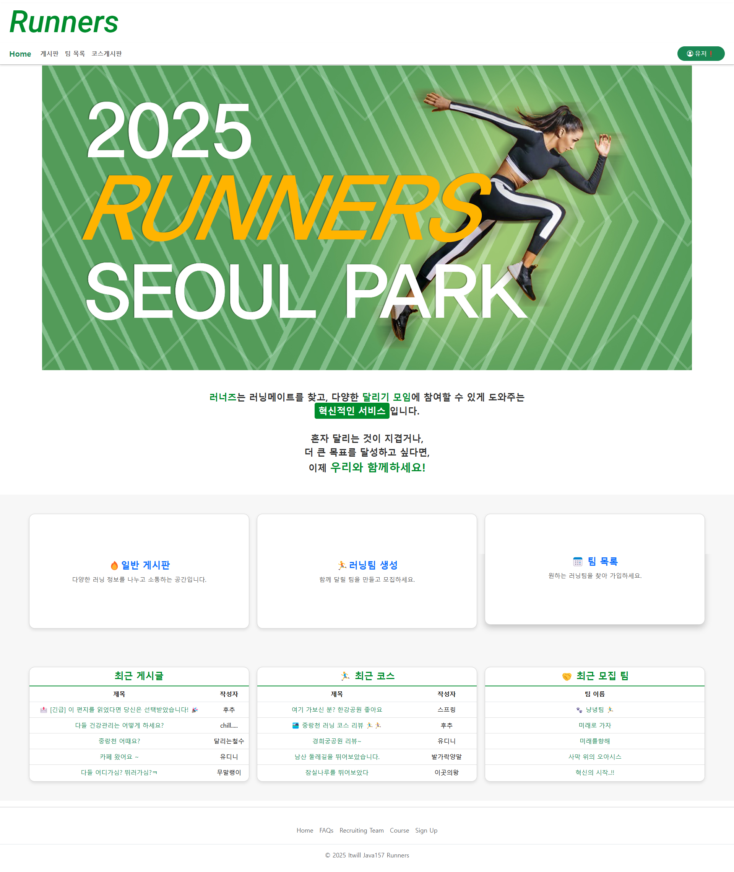
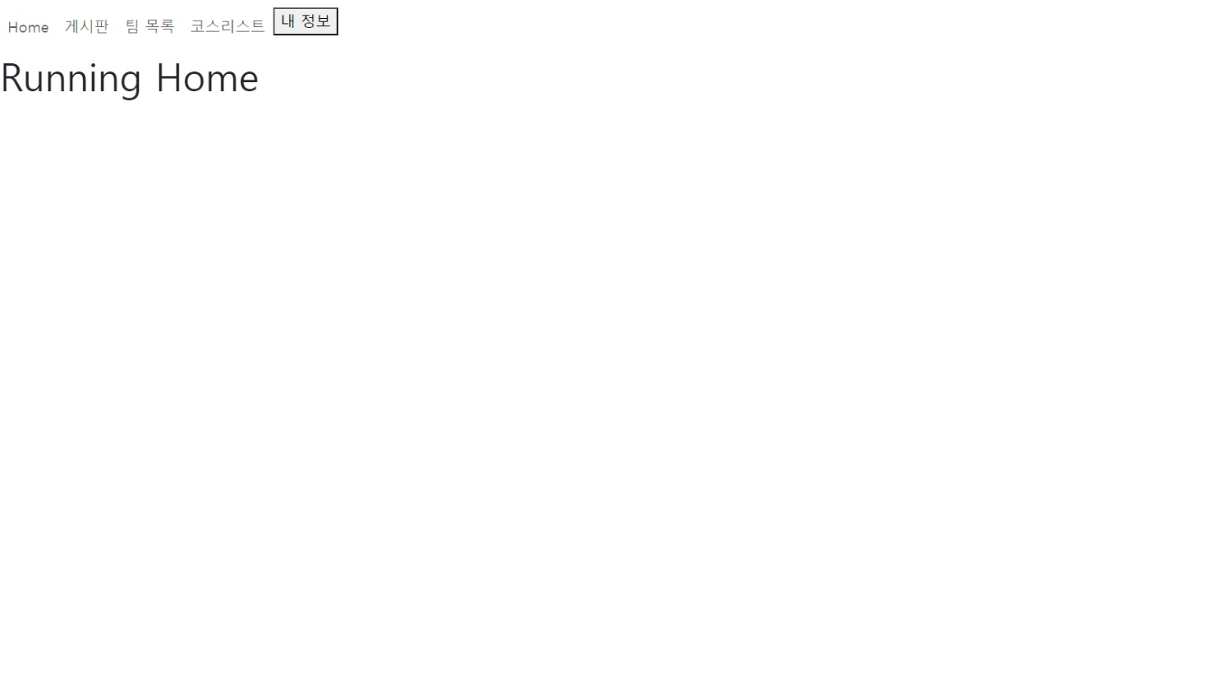
#05
개발 프로세스
개발 세부 프로세스
1
5
CSS 적용 (2025-02-11 ~ 2025-02-14)
2
3
4
6

Slide 17
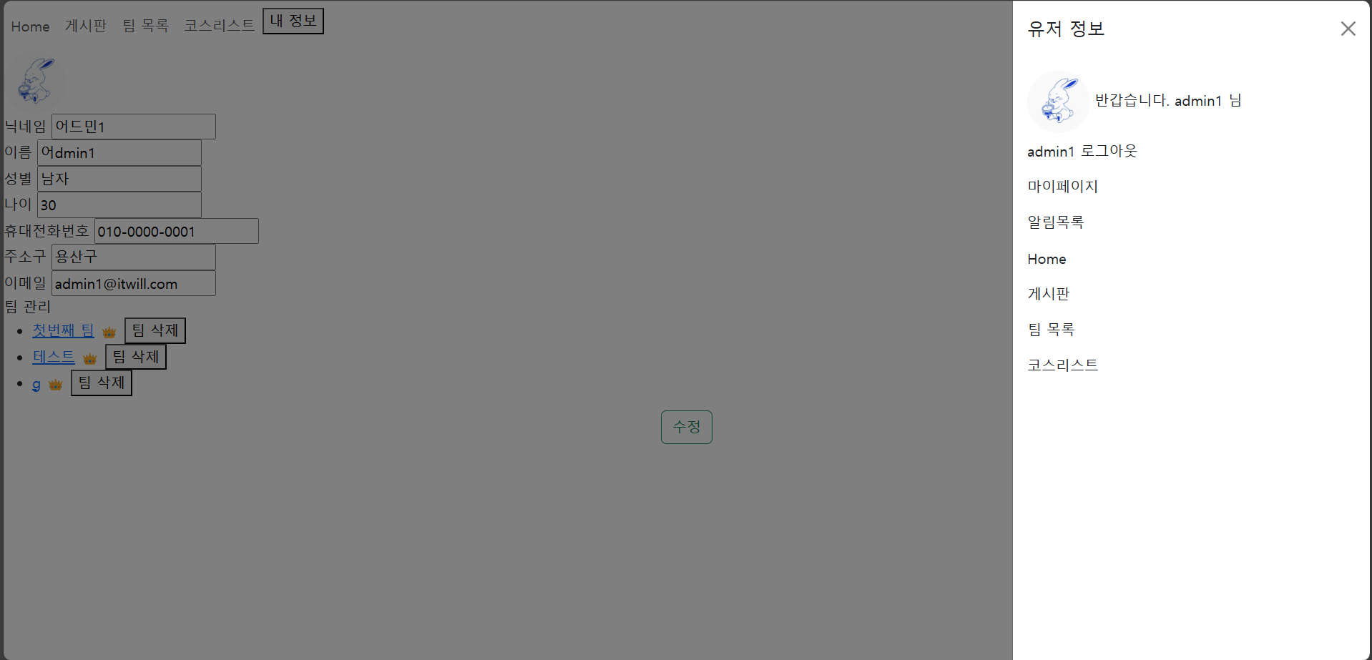
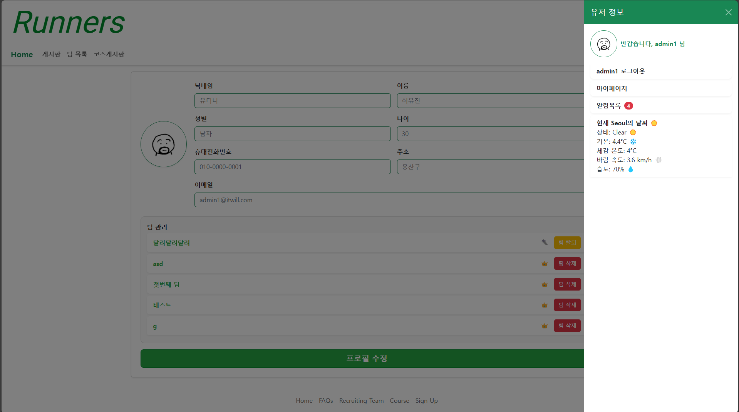
#05
개발 프로세스
개발 세부 프로세스
1
5
CSS 적용 (2025-02-11 ~ 2025-02-14)
2
3
4
6

Slide 18
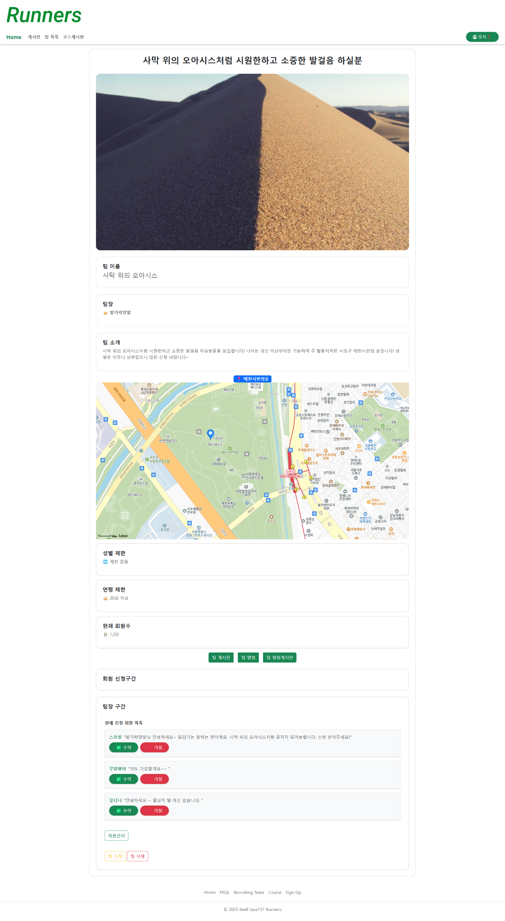
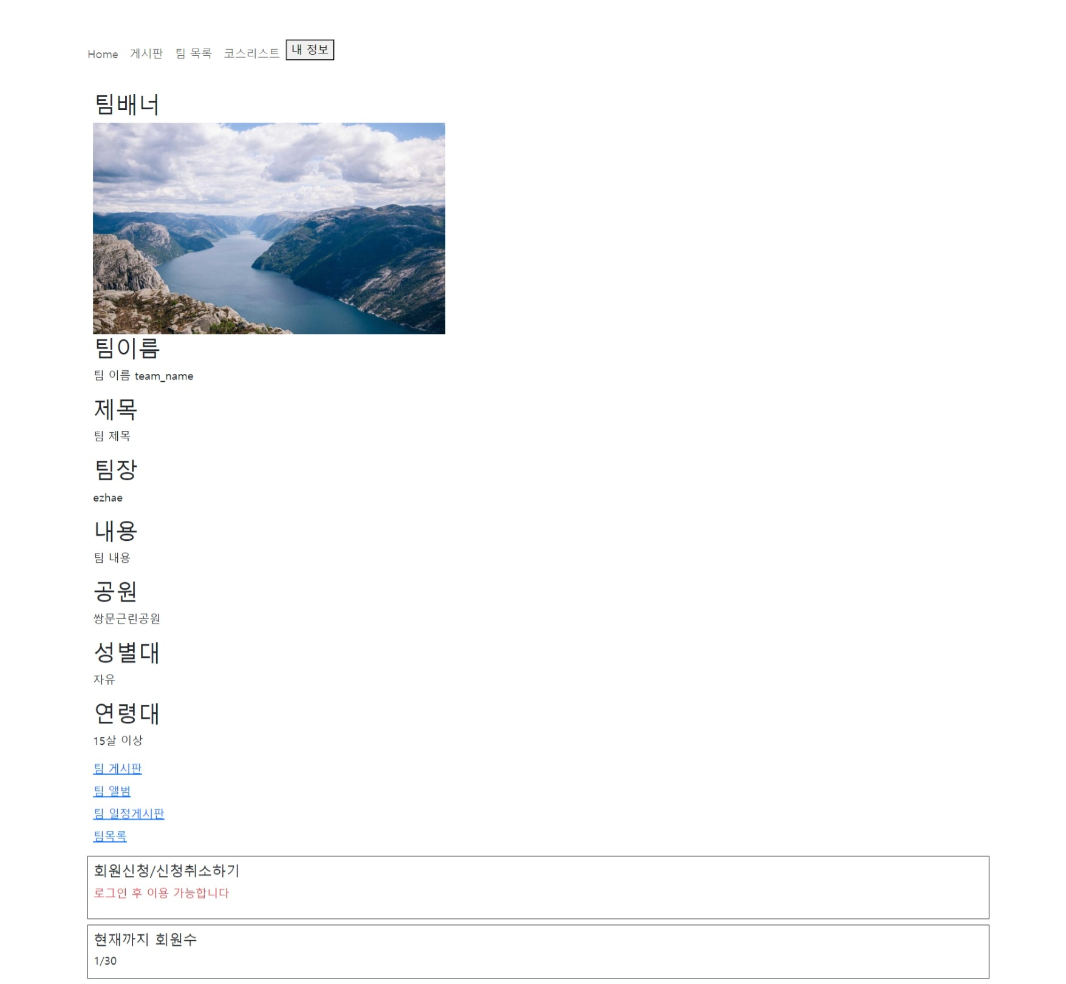
#05
개발 프로세스
개발 세부 프로세스
1
5
CSS 적용 (2025-02-11 ~ 2025-02-14)
2
3
4
6

Slide 19
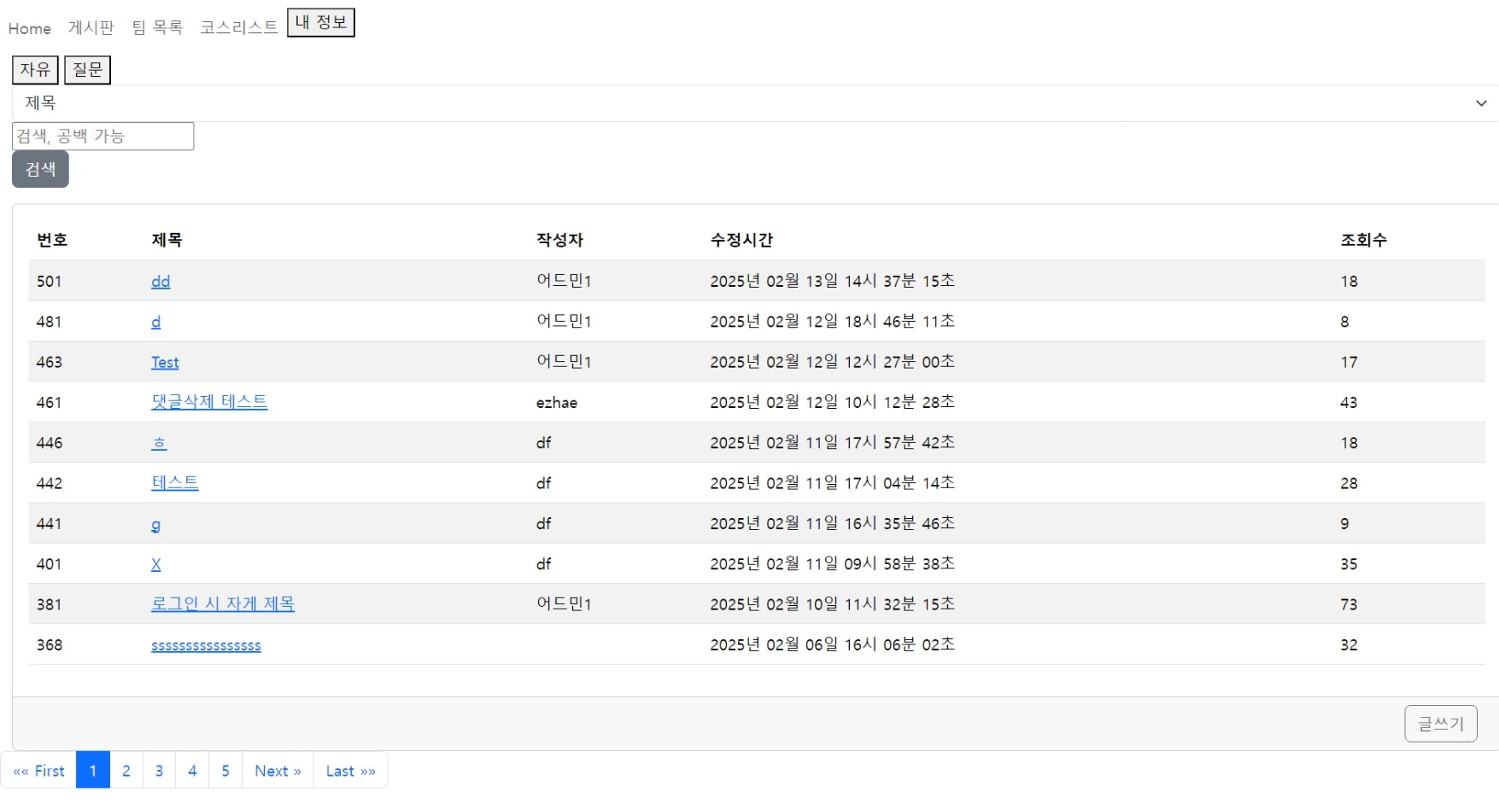
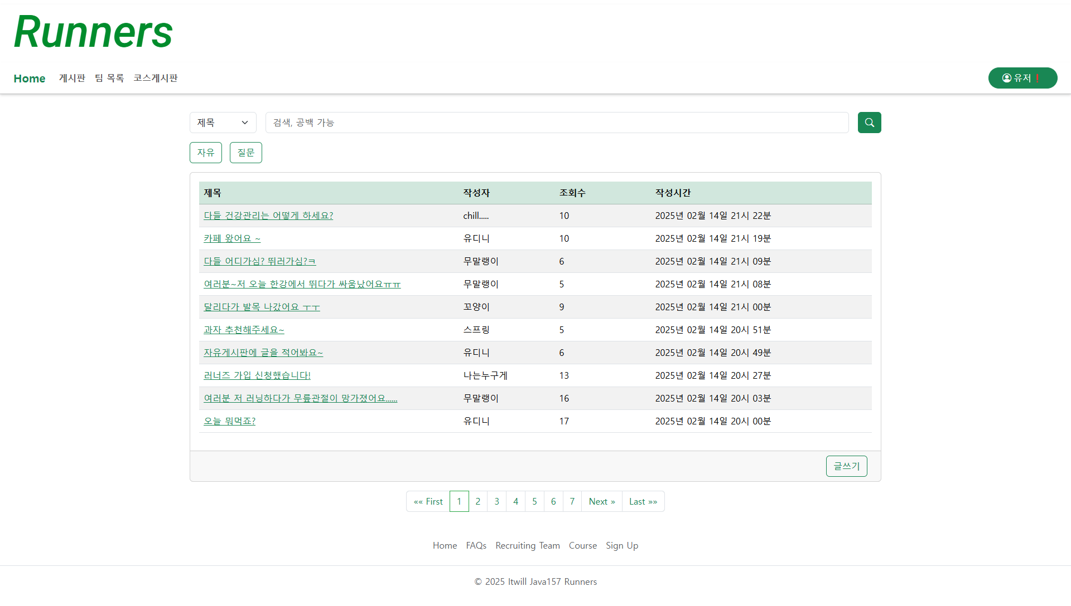
#05
개발 프로세스
개발 세부 프로세스
1
5
CSS 적용 (2025-02-11 ~ 2025-02-14)
2
3
4
6

Slide 20
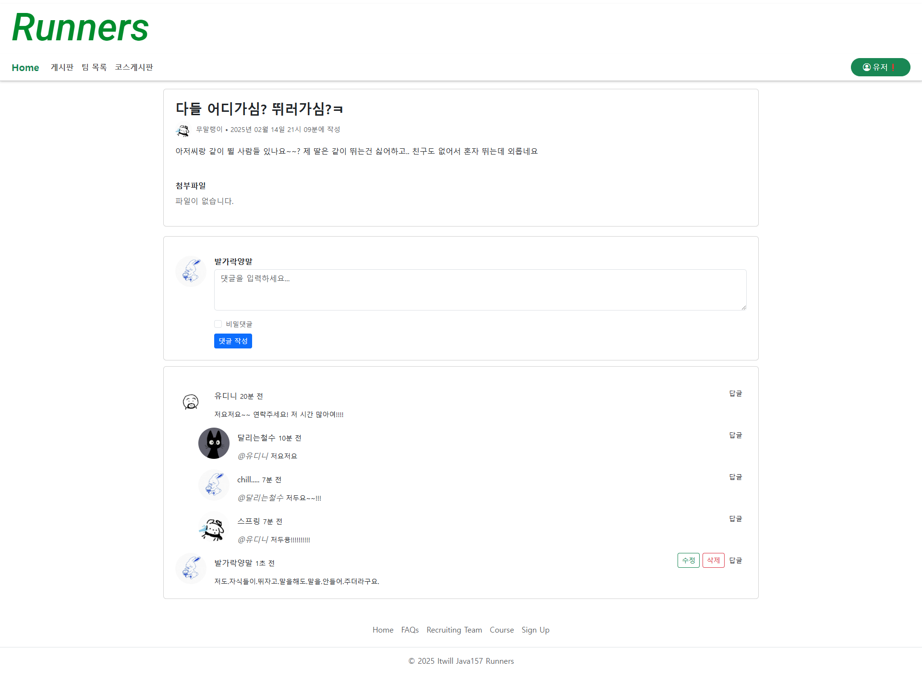
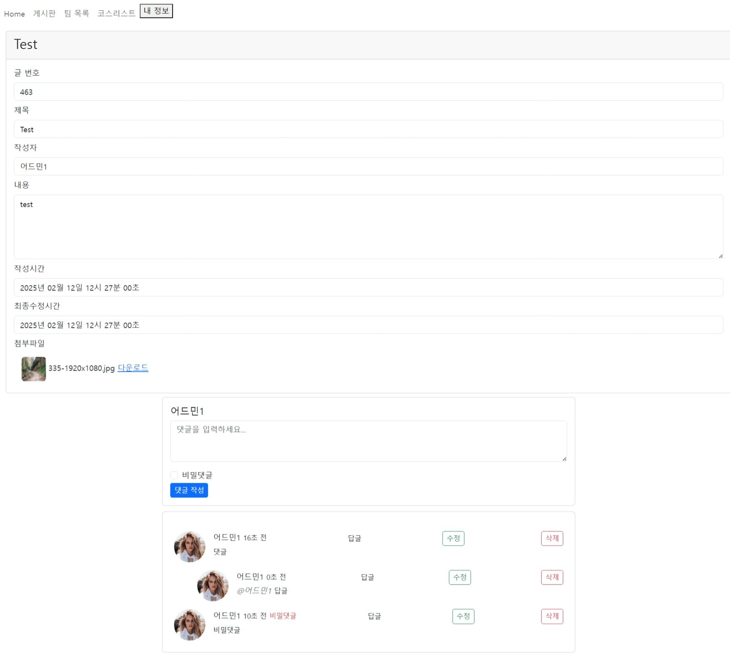
#05
개발 프로세스
개발 세부 프로세스
1
5
CSS 적용 (2025-02-11 ~ 2025-02-14)
2
3
4
6

Slide 21
#05
개발 프로세스
개발 세부 프로세스
1
6
배포 (2025-02-14~)
2
3
4
5
Tomcat 서버를 활용하여 배포 진행
상시 운영되는 서비스가 아니며, 관리자가 서버를 실행해야 접근 가능

Slide 22
#06
DB 소개
DB 역할 설명

Slide 23
#06
DB 소개
DB 역할 설명
순번 | DataTable 이름 | 설명
1 | USERS | 사용자가 회원가입 시 입력한 정보가 저장 되어있는 테이블
2 | U_IMAGES | 사용자가 회원가입 시 사용자가 지정한 프로필 이미지 정보가 저장 되어있는 테이블
3 | NOTIFICATIONS | 사용자에게 자신의 글에 댓글이 달렸을 때 알림 정보가 저장 되어있는 테이블
4 | COURSE | 사용자가 코스 게시판에 글을 작성하면 글의 정보가 저장 되어있는 테이블
5 | COURSE_LIKE | 코스 게시판의 글에 ‘좋아요’를 실행한 사용자 정보가 저장 되어있는 테이블
6 | G_POSTS | 사용자가 일반 게시판에 글을 작성하였을 때 글의 정보가 저장 되어있는 테이블
7 | G_IMAGES | 사용자가 일반 게시판의 글에 이미지를 첨부하였을 때 해당 글의 이미지 정보가 저장 되어있는 테이블
8 | G_COMMENTS | 사용자가 일반 게시판의 글에 댓글을 작성하였을 때 해당 댓글의 정보가 저장 되어있는 테이블
9 | TEAMS | 사용자가 팀을 생성하였을 때 팀의 정보가 저장 되어있는 테이블
10 | T_MEMBERS | 팀에 소속되어 있는 사용자 정보가 저장 되어있는 테이블
11 | T_APPLICATIONS | 사용자가 팀에 신청하였을 때 가입인사와 신청현황이 저장 되어있는 테이블
12 | T_POSTS | 각 팀의 팀 게시판에 글을 작성하였을 때 글의 정보가 저장 되어있는 테이블
13 | T_IMAGES | 각 팀의 팀 게시판의 글에 이미지를 첨부하거나 앨범 기능의 이미지 정보가 저장 되어있는 테이블
14 | T_COMMENTS | 각 팀의 팀 게시판의 글에 댓글을 작성하였을 때 해당 글의 댓글 정보가 저장 되어있는 테이블
15 | T_CALENDARS | 각 팀의 일정 게시판에 일정을 작성하였을 때 해당 일정의 정보가 저장 되어있는 테이블
16 | T_CALENDARS_MEMBERS | 일정 게시판에 참여 신청을 한 사용자 정보가 저장 되어있는 테이블
17 | PARKS | 팀을 생성할 때 선택되는 주요 활동 지역의 공원 위치 정보가 저장 되어있는 테이블

Slide 24
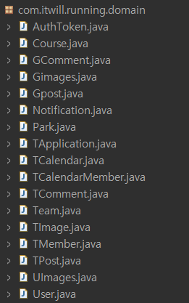
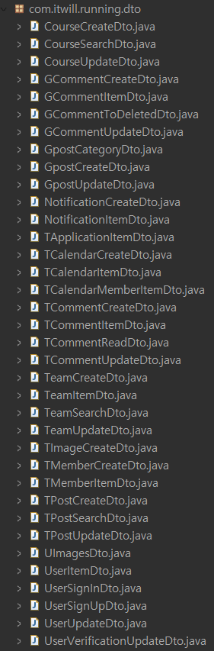
#07
MVC2
Model
DB에 저장 시 필요한 Model 객체
각 상황에 필요한 DTO 객체

Slide 25


#07
MVC2
View
동적 데이터 출력 | 화면 구성 | CSS 및 Bootstrap 연동 | JavaScript 및 Axios 연동
JSP를 사용하여 데이터를 동적으로 출력합니다. EL(Expression Language)을 활용하여 데이터 정보를 구성하였습니다. | JSTL(JSP Standard Tag Library)을 활용하여 사용자의 상태에 따라 웹 페이지를 구성하도록 하였습니다. | 각종 CSS와 Bootstrap을 연동하여 사용자에게 제공될 웹 페이지의 스타일을 구성하였습니다. | JavaScript와 Axios를 연동하여 데이터를 동적으로 출력합니다. 댓글, 좋아요 버튼 처리, 팀 가입 신청 및 수락 과정 등을 구성하였습니다.

Slide 26
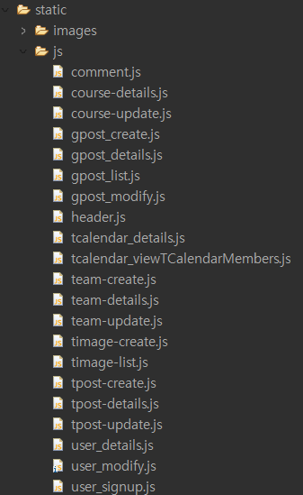
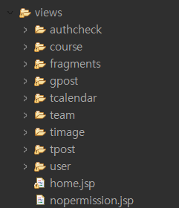
#07
MVC2
View
레이아웃 구조
레이아웃 | 설명
Authcheck/* | 이메일 인증 여부에 따라 출력될 jsp
Course/* | 코스 추천/리뷰 게시판에서 목록, 작성, 수정, 상세보기를 출력할 jsp
Fragments/* | 웹 페이지의 공통 헤더(메뉴, 로그인 정보) 및 공통 풋터 jsp
Gpost/* | 일반 게시판에서 목록, 작성, 수정, 상세보기, 댓글을 출력할 jsp
Taclendar/* | 팀 전용 공간의 팀 일정 게시판에서 목록, 작성, 수정, 상세보기를 출력할 jsp
Team/* | 팀 페이지에서 목록, 팀 생성, 수정, 상세보기, 가입 신청 현황을 출력할 jsp
Timage/* | 팀 전용 공간의 팀 앨범에서 목록, 작성, 확대보기를 출력할 jsp
Tpost/* | 팀 전용 공간의 팀 게시판에서 목록, 작성, 수정, 상세보기, 댓글을 출력할 jsp
User/* | 사용자 페이지에서 회원가입, 수정, 상세보기, 팀 현황을 출력할 jsp
Home.jsp | 홈페이지의 메인화면을 출력할 jsp
Nopermission.jsp | 작성자 필터, 팀 소속 필터와 같이 권한이 없는 접근을 하였을 때 출력할 jsp

Slide 27
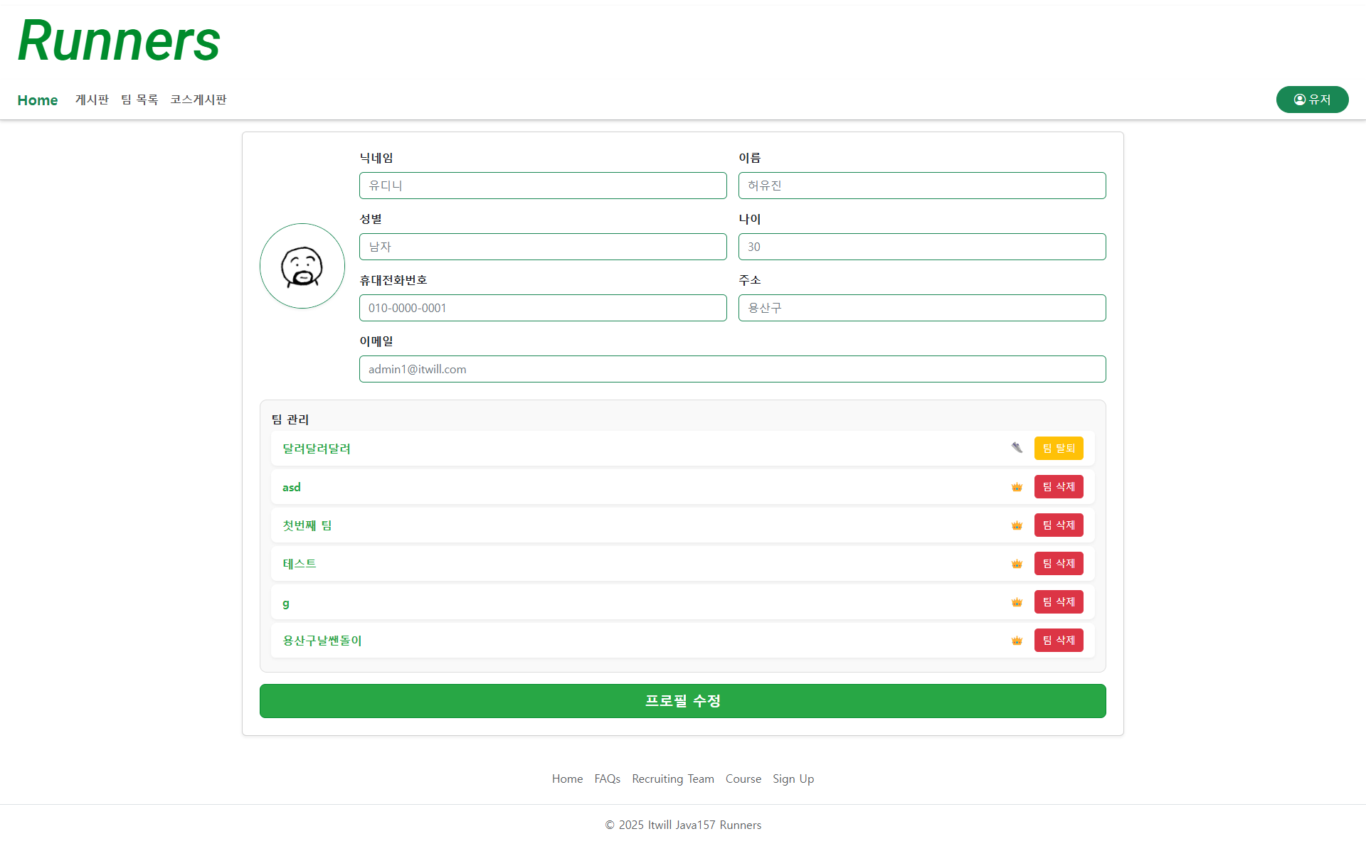
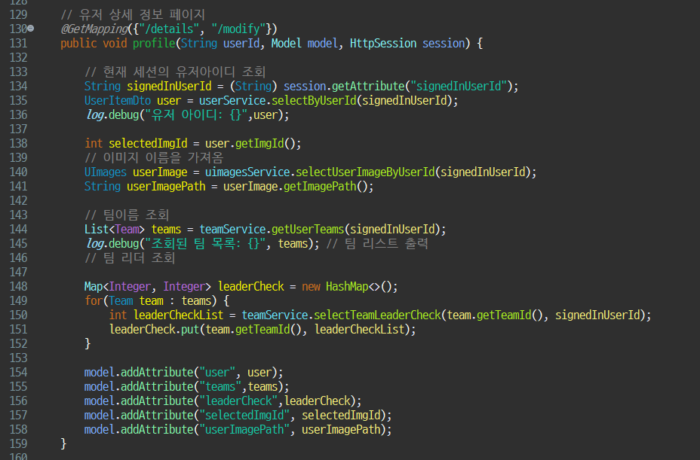
#07
MVC2
Controller
세부 기능 – 사용자 페이지

Slide 28
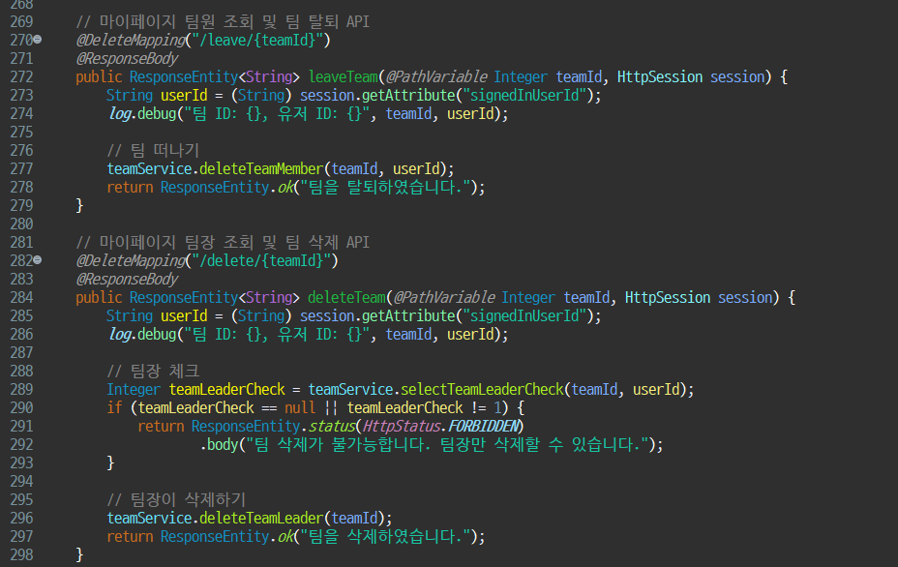
#07
MVC2
Controller
세부 기능 – 사용자 페이지(팀 탈퇴, 팀 삭제)

Slide 29
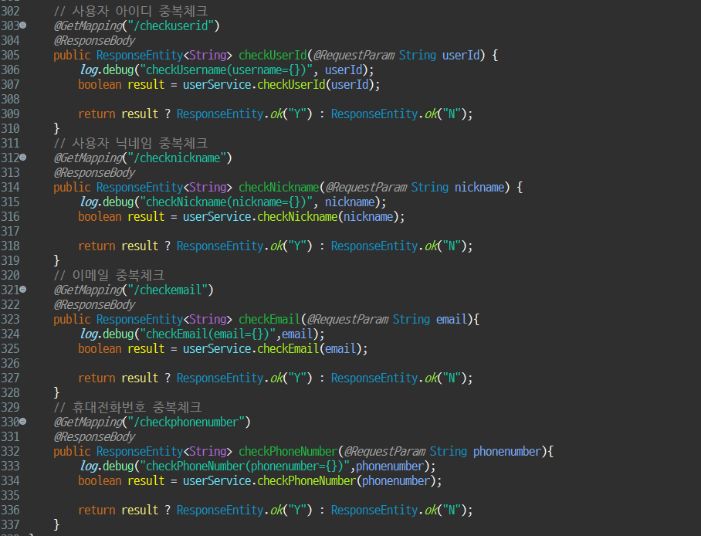
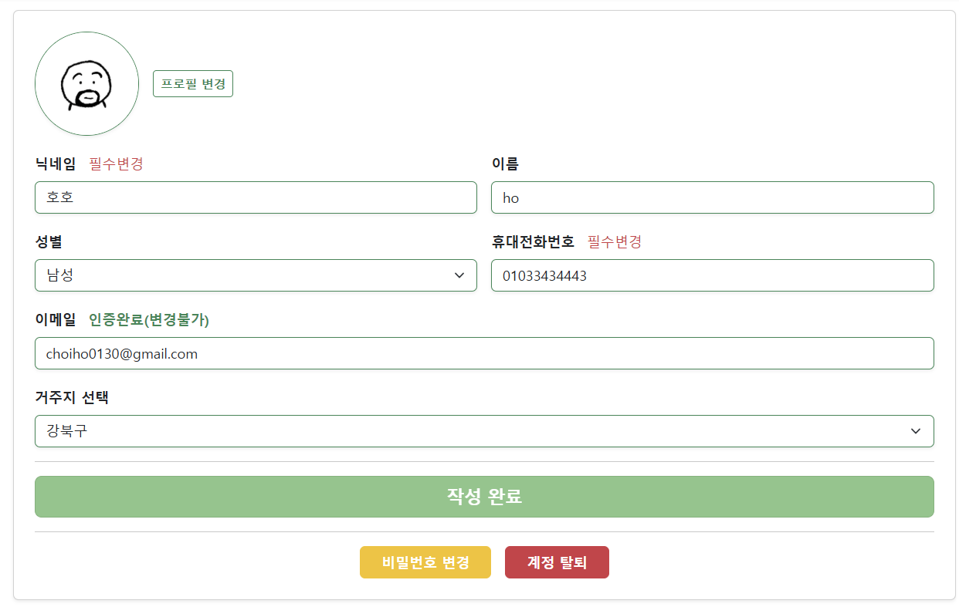
#07
MVC2
Controller
세부 기능 – 사용자 페이지(정보 수정)

Slide 30
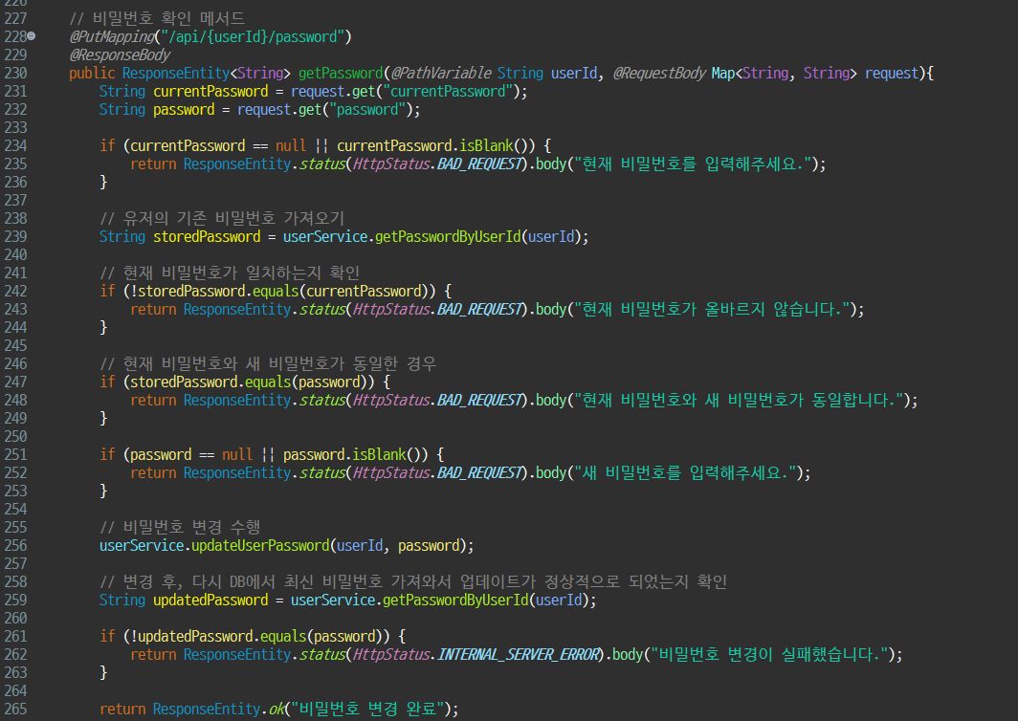
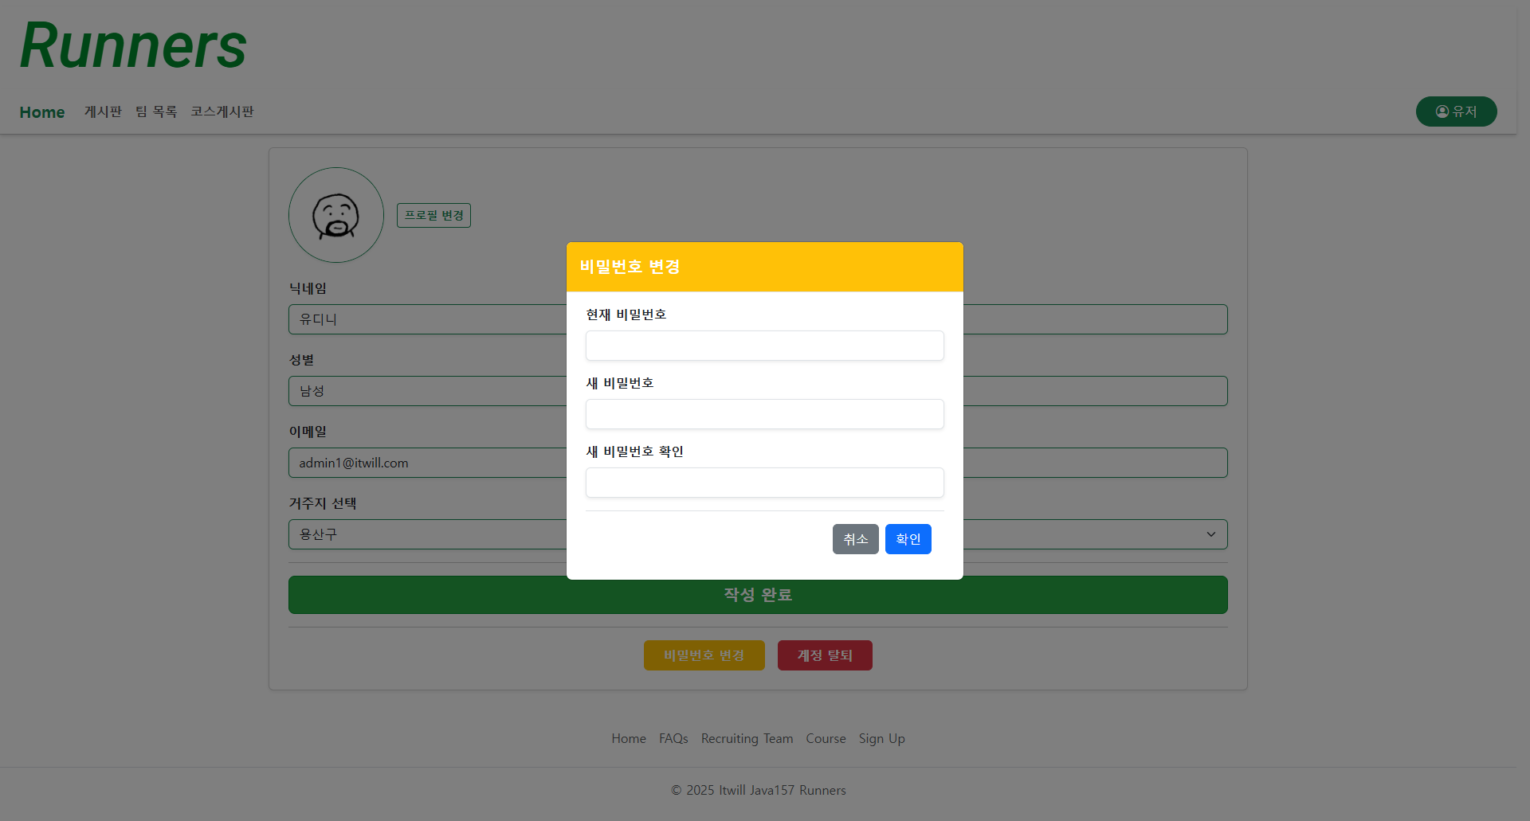
#07
MVC2
Controller
세부 기능 – 사용자 페이지(비밀번호 변경)

Slide 31
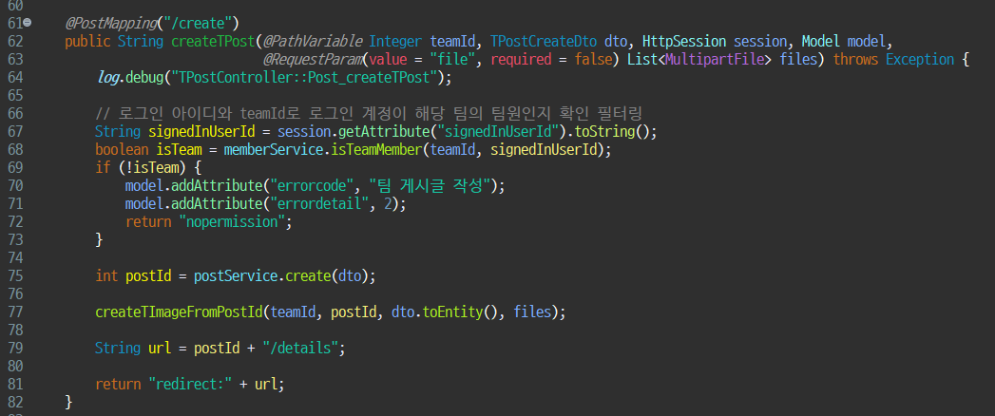
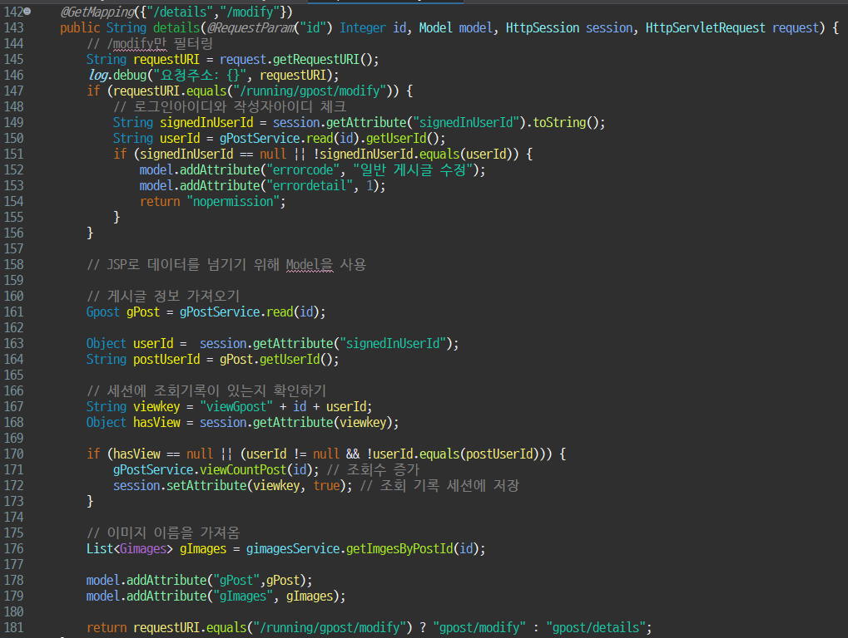
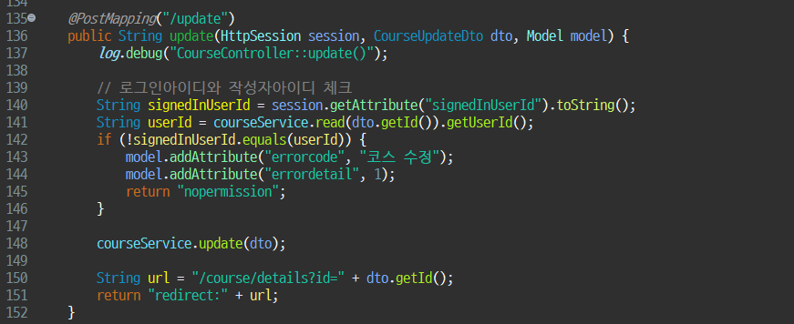
#07
MVC2
Controller
세부 기능 – 게시글(일반 게시판, 코스 게시판, 팀 게시판) 생성, 수정, 삭제, 보기

Slide 32
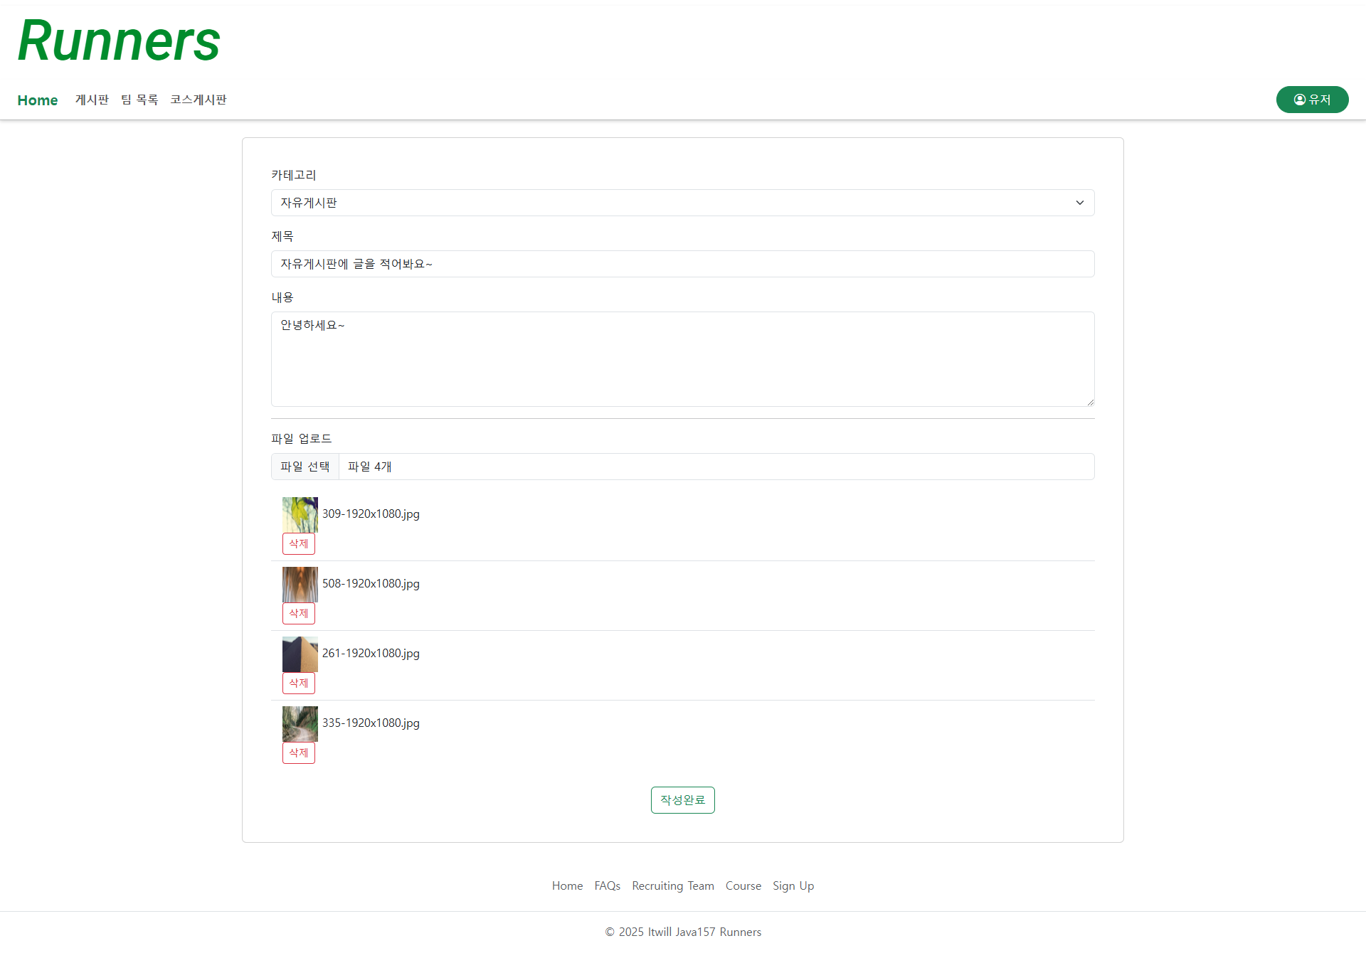
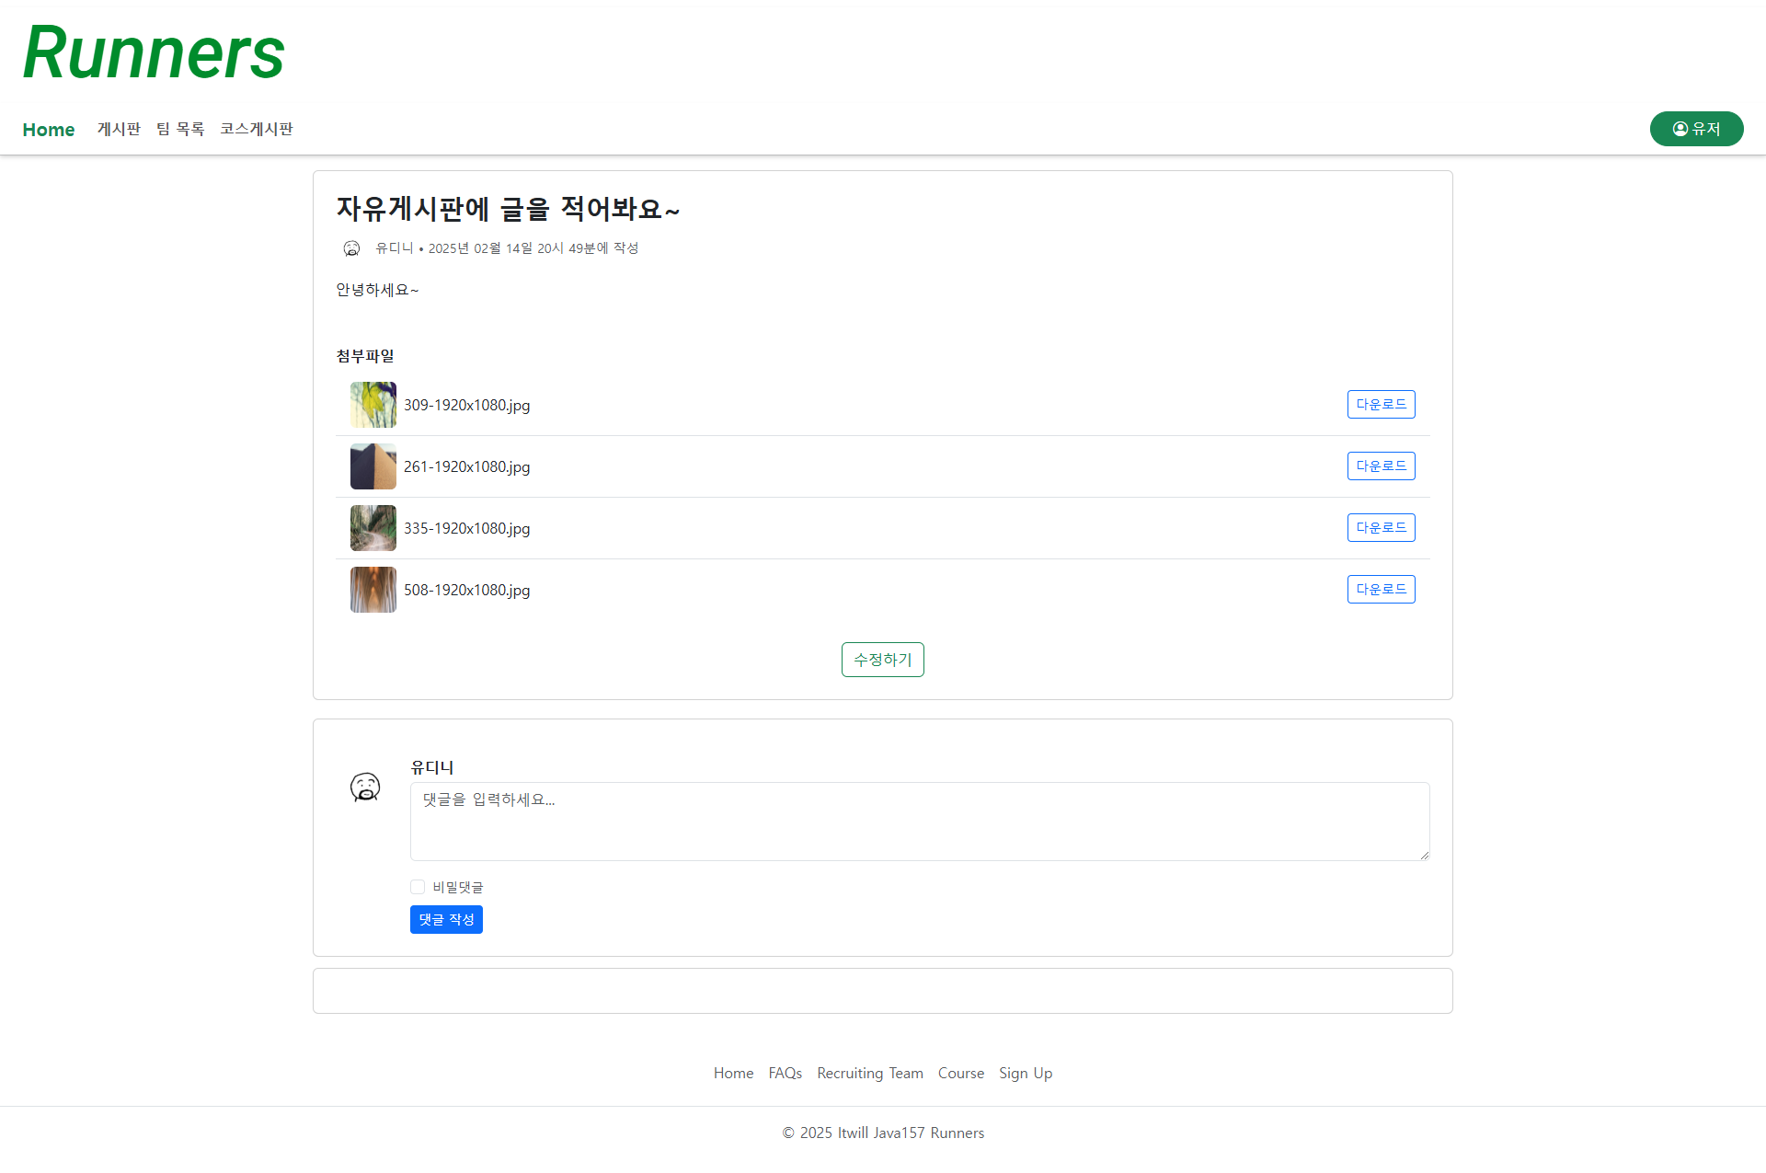
#07
MVC2
Controller
세부 기능 – 글 작성 시 이미지 첨부

Slide 33
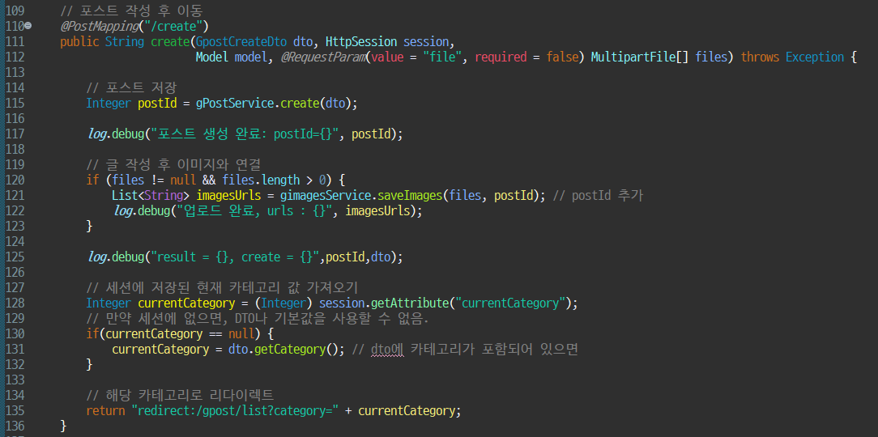
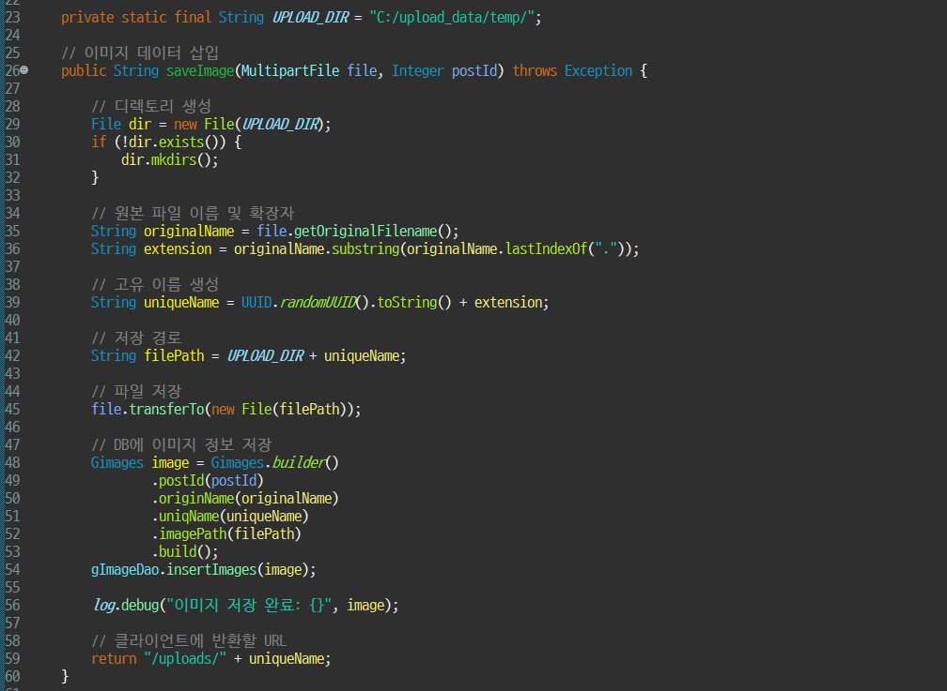
#07
MVC2
Controller
세부 기능 – 이미지 불러오기, 다운로드

Slide 34
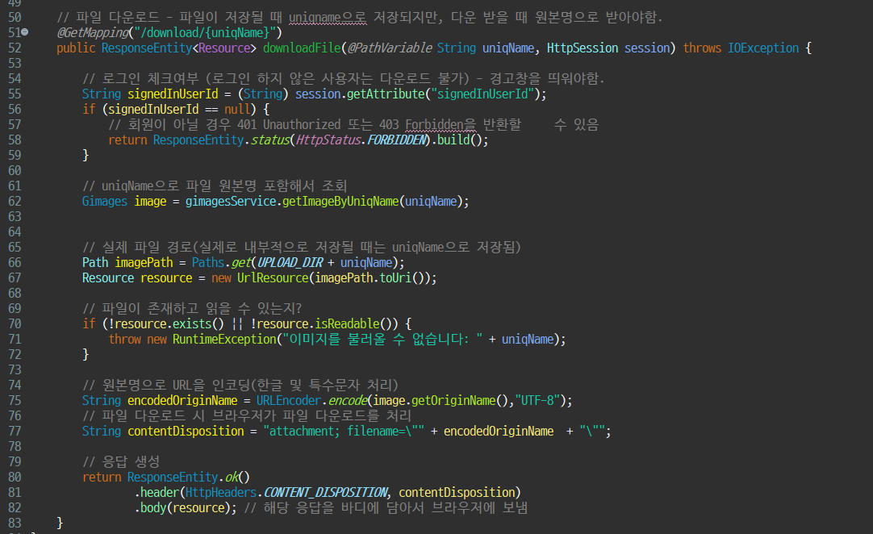
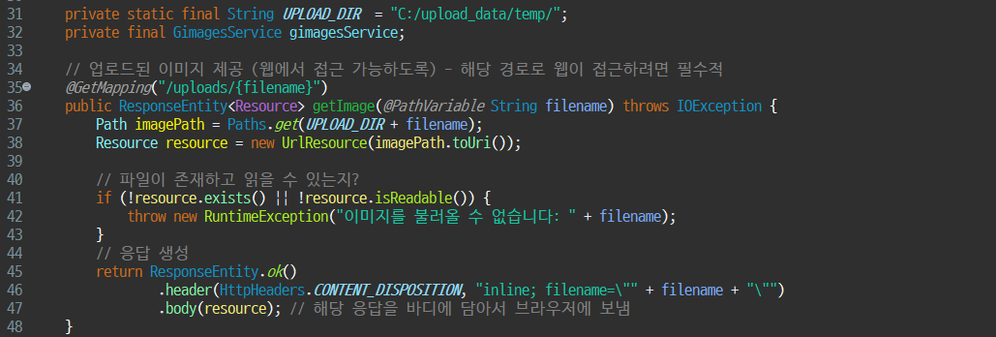
#07
MVC2
Controller
세부 기능 – 이미지 불러오기, 다운로드

Slide 35
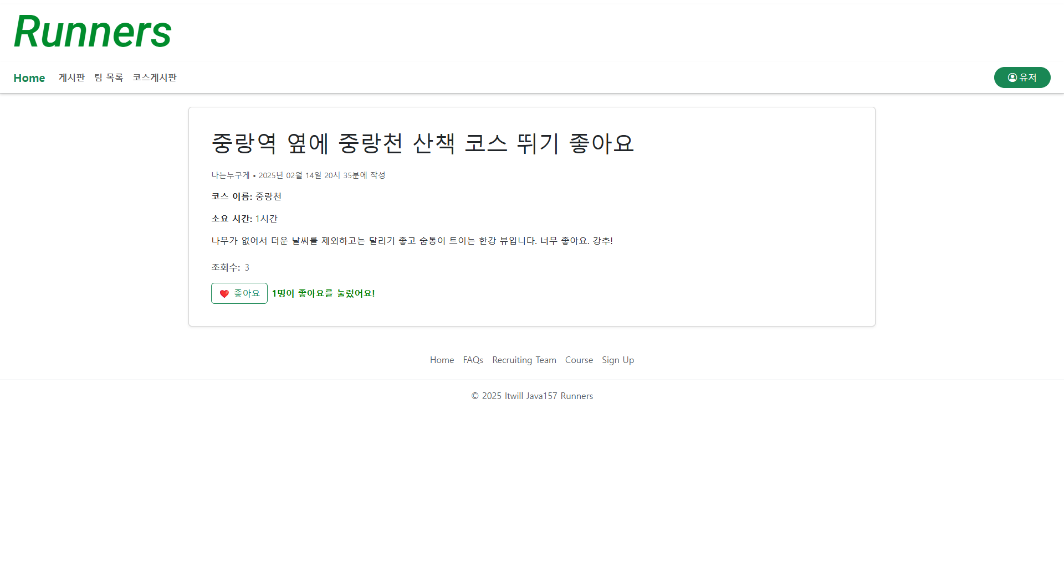
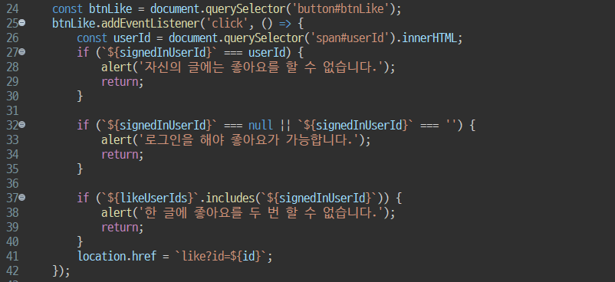
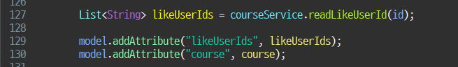
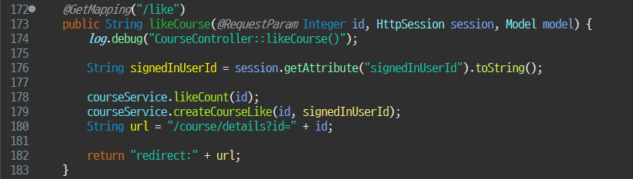
#07
MVC2
Controller
세부 기능 – 코스 좋아요 기능

Slide 36
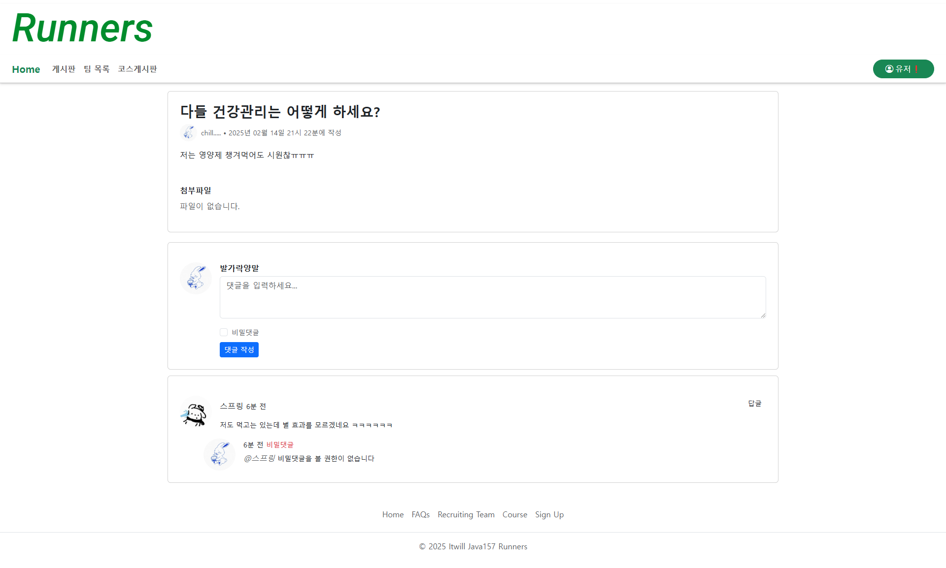
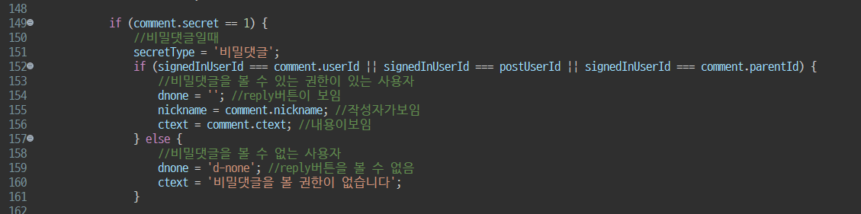
#07
MVC2
Controller
세부 기능 – 댓글 기능(비밀 댓글)

Slide 37
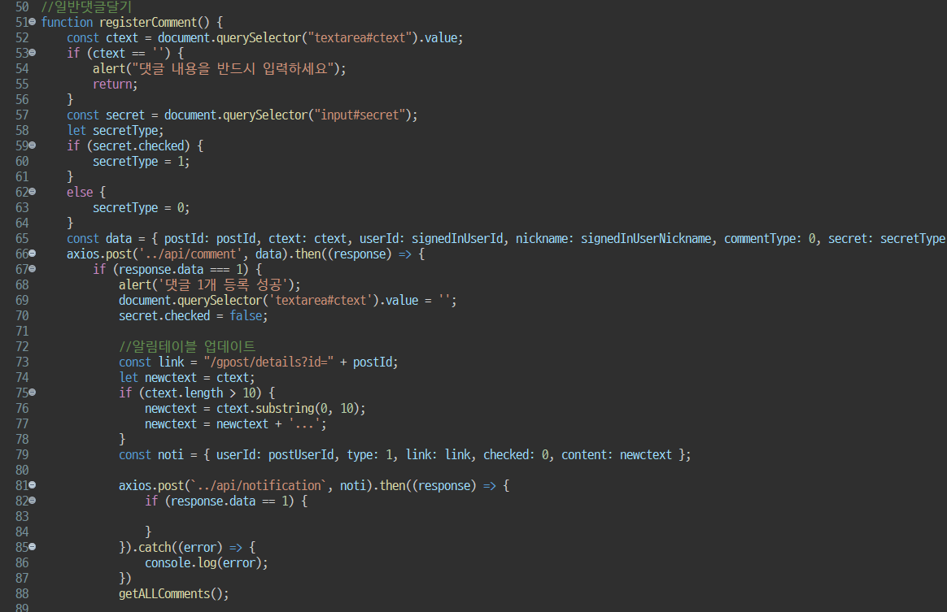
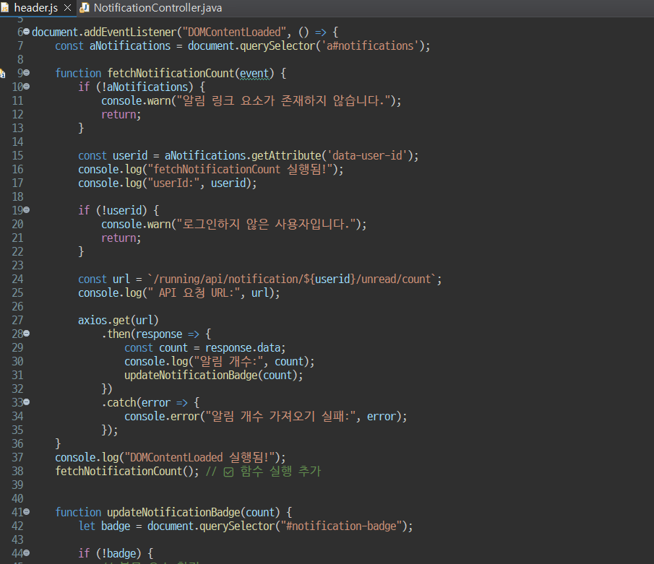
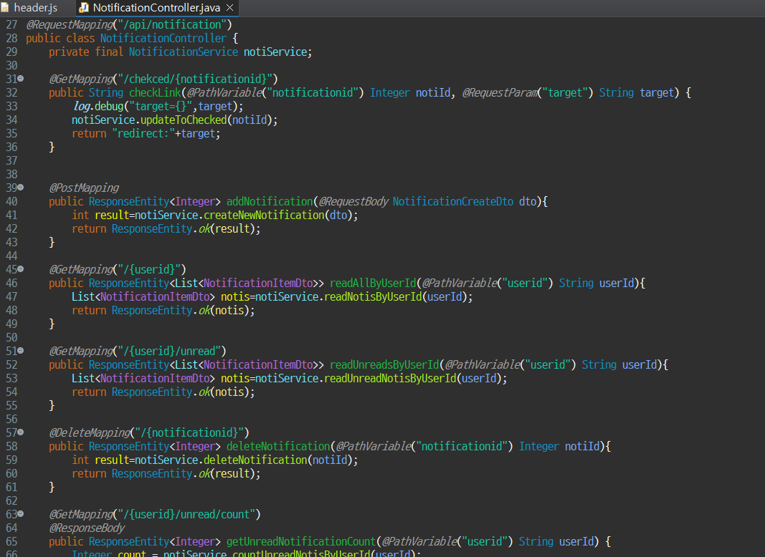
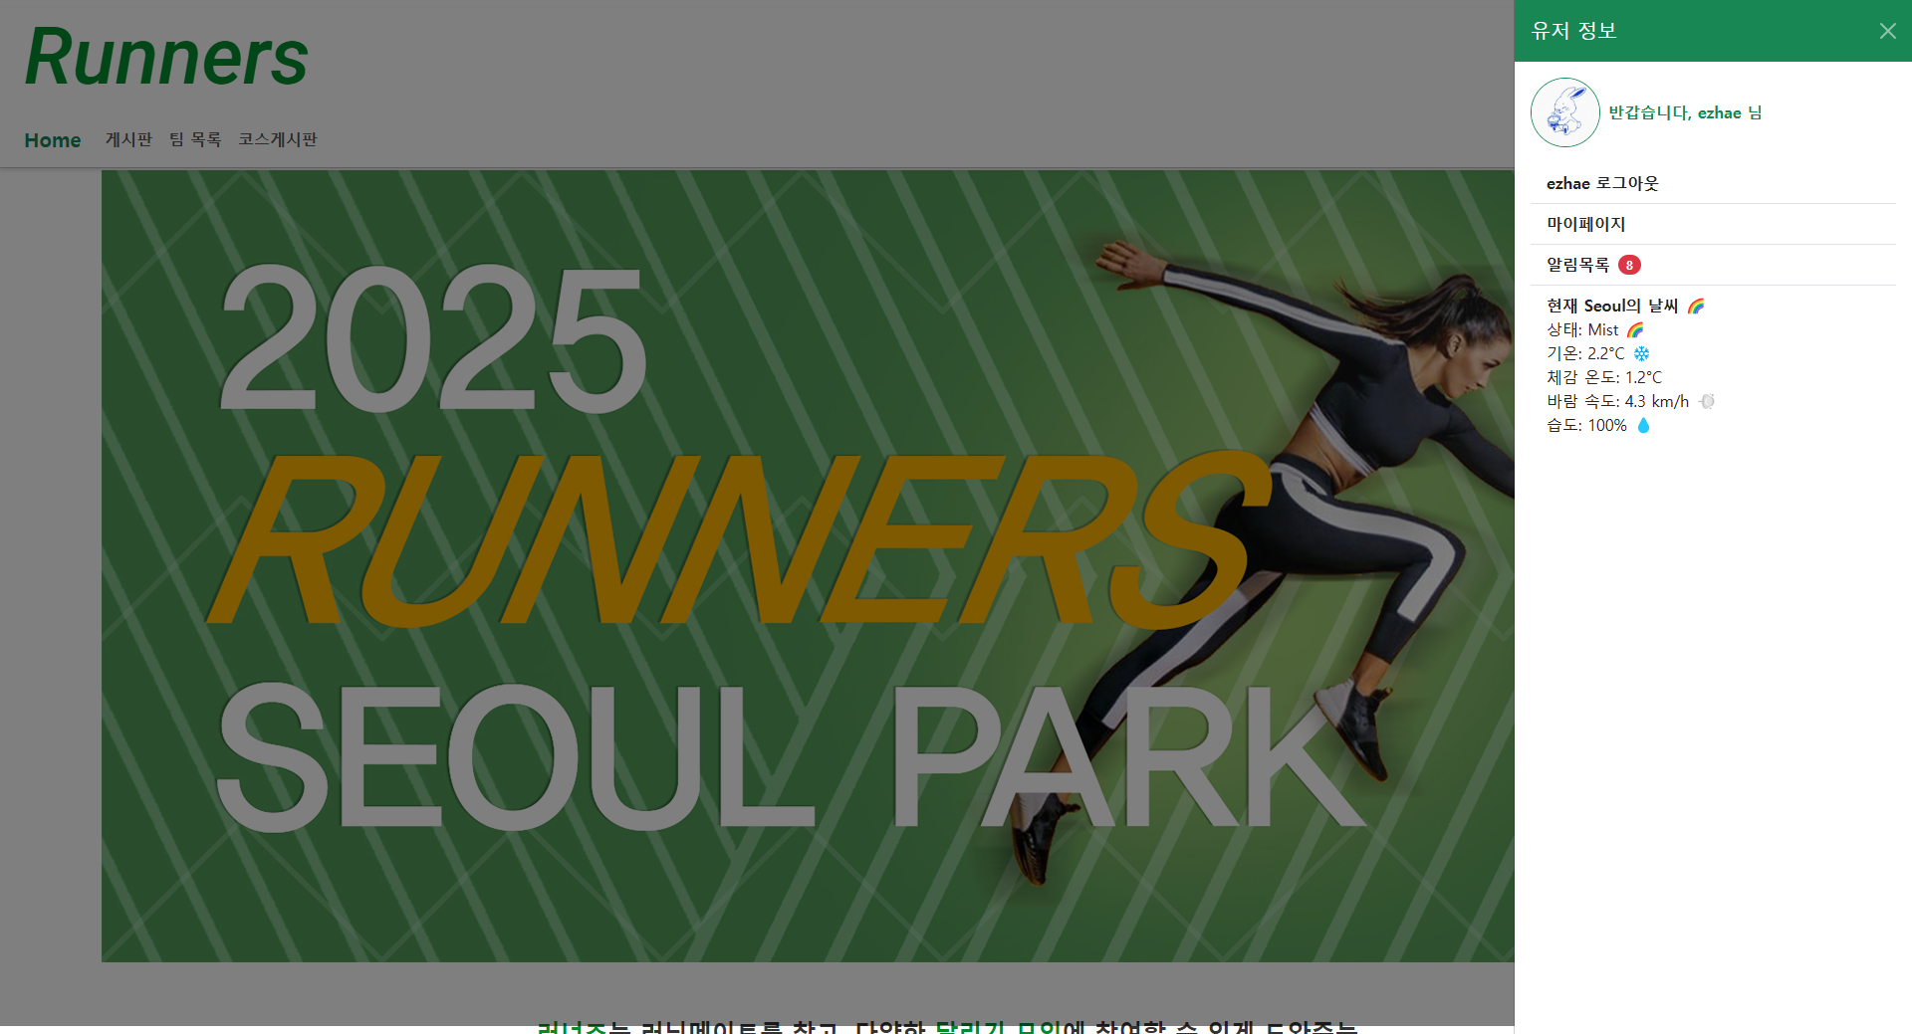
#07
MVC2
Controller
세부 기능 – 알림 기능

Slide 38
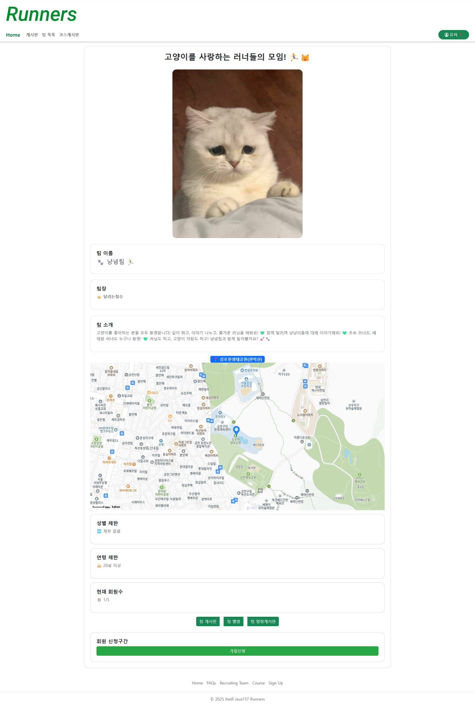
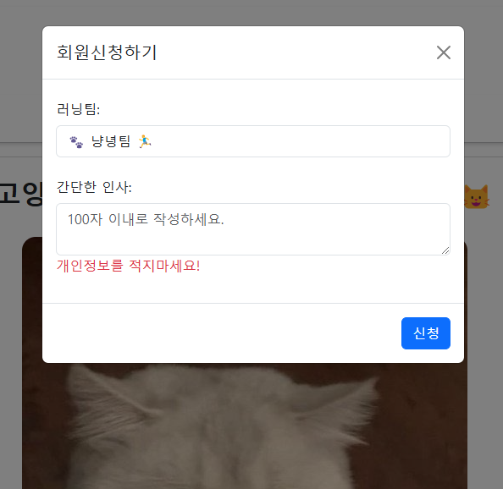
#07
MVC2
Controller
주요 기능 – 팀 페이지(가입 신청)

Slide 39
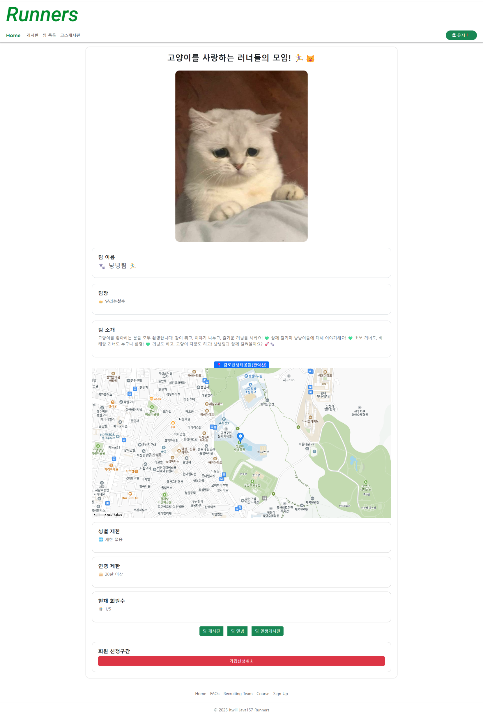


#07
MVC2
Controller
주요 기능 – 팀 페이지(가입 신청 대기)

Slide 40


#07
MVC2
Controller
주요 기능 – 팀 페이지(가입 신청 수락/거절)

Slide 41



#07
MVC2
Controller
주요 기능 – 팀 페이지(가입 신청 수락/거절)

Slide 42



#07
MVC2
Controller
주요 기능 – 팀 페이지(신청 대기)

Slide 43





#07
MVC2
Controller
주요 기능 – 팀 전용 공간(팀 앨범)

Slide 44


#07
MVC2
Controller
주요 기능 – 팀 전용 공간(팀 일정 게시판)

Slide 45


#07
MVC2
Controller
주요 기능 – 팀 전용 공간(팀 일정 게시판)

Slide 46


#07
MVC2
Controller
주요 기능 – 팀 전용 공간(팀 일정 게시판)

Slide 47
#08
개발 후기
팀 프로젝트를 진행하며 생긴 애로사항
이름 | 내용
이지해 | Git 활용 전략에 대한 의문점이 생겼습니다. - 이 프로젝트에서 진행하며 충돌 오류가 발생하지는 않았지만, 이 방식으로 진행 하는 것이 맞는가 하는 의구심이 생겼습니다. 서버 주소에 대한 보완적인 접근 조건을 예상 하지 못하였습니다. - 학원에서 벗어나면 학원 방화벽으로 인해 외부에서 접근을 하지 못하였기 때문에 추가 작업, 테스트 작업 시간이 부족했습니다.
이수빈 | pull을 받을 때마다 수정해야 하는 양이 많았던 점이 아쉬웠습니다. 학원을 벗어나면 오라클 서버로 접근할 수 없었던 점이 불편했습니다.
최호철 | 코드와 메서드 중복이 많았던 것 같습니다. 클라이언트와 서버 간 비동기 처리 및 API 설계 능력이 부족했습니다. 유효성 검사에 대한 처리도 미흡했습니다.
허유진 | 사용자가 접근하는 방법에 대한 처리가 미흡했습니다. - 사용자가 간단한 수정을 하기 위해 페이지로 이동하는 방법이 아닌 모달 창을 띄워서 상대적으로 접근하기 쉽게 하려 하였지만, 해당 부분에서 알 수 없는 오류가 생겨 모달 창이 아닌 수정 페이지로 이동하는 방법으로 처리했습니다.

Slide 48
#08
개발 후기
미흡하거나 놓친 부분과 더 개발하고 싶은 부분
이름 | 내용
이지해 | 팀 프로젝트 진행 간 일정 관리 미흡 - 프로젝트를 진행하며 조금 더 욕심을 냈다면 더 좋은 퀄리티와 더 많은 기능들을 구현할 수 있었을 것이라고 생각합니다. 더 개발하고 싶은 부분 - 다른 성격을 가진 게시판, 지역에서 진행 중인 러닝 관련 이벤트, 관리자 페이지 등
이수빈 | 시간이 더 주어졌었다면 실시간 알림 기능을 넣을 수 있었을 것 같습니다. 프로젝트의 DB를 오라클 DB가 아닌 mySql DB로도 진행 해보고 싶습니다.
최호철 | 스케쥴 및 달력 기능 - 달력에 팀별 일정 등록 및 조회 기능 프로필 이미지 - 기본 이미지만 제공되지만 사용자가 원하는 이미지로 변경 기능
허유진 | 팀 일정 게시판에서 팀원들이 신청을 하거나, 모집완료(종료)가 되면 모집된 팀원만의 채팅 기능과 같은 서로 대화할 수 있는 부가적인 기능

Slide 49
#08
개발 후기
개발(팀 프로젝트를 진행)하면서 느낀 점
느낀 점 – 이지해, 이수빈
이름 | 내용
이지해 | 팀장으로서의 역할과 책임 - 팀장으로서 프로젝트의 전반적인 진행을 조율하며 팀원들의 작업을 관리하였습니다. 일정 관리가 다소 미흡하였다고 판단되었고, 이는 저 뿐만 아니라 팀원 모두에게 피해가 갈 수 있다는 것을 다시 한번 상기시키게 된 계기가 되었습니다. 기술적인 배움과 문제 해결 - MyBatis와 SQL을 활용하여 유지보수성을 높인 것이 큰 도움이 되었고, JSP와 JavaScript를 함께 사용하며, 백 엔드와 프론트 엔드 간의 데이터 흐름을 원활하게 조정하는 것을 Axios를 활용하여 개선할 수 있었습니다. 배운 점과 개선할 점 - 팀 프로젝트를 통해 팀워크의 중요성을 다시 한번 실감할 수 있었습니다. 개발 속도를 높이기 위해 코드 리뷰 혹은 다른 팀원은 어떻게 구현 했는지 서로 확인 하는 것이 협업의 질을 높이는 데 큰 도움이 되었습니다. 하지만 일정 관리에서는 예상보다 시간이 많이 소요된 부분이 있어, 향후 프로젝트에서는 좀 더 세밀한 일정 계획이 필요하다 느꼈습니다.
이수빈 | REST API의 편리함과 세밀하게 DB를 구현하는 것에 대한 중요성을 다시금 느낄 수 있었다.

Slide 50
#08
개발 후기
개발(팀 프로젝트를 진행)하면서 느낀 점
느낀 점 – 최호철, 허유진
이름 | 내용
최호철 | 화면 설계부터 기능 연결까지 전체적인 개발 흐름을 이해할 수 있었습니다. . 애너테이션 기반으로 빠르게 기능을 추가할 수 있다는 점이 인상적이었지만 MyBaits와 계층 간의 구조적인 부분에 대해 더 공부할 필요성을 느꼈습니다. 좋은 팀장님과 팀원들을 만나 원활하게 소통하고 무리 없이 프로젝트를 마무리할 수 있었습니다.
허유진 | 3주라는 기간 안에 모든 것을 완벽하게 하기에는 조금 짧은 시간 이였지만, 팀 프로젝트를 통해 완벽히 이해하지 못한 이론이 이해가 되기 시작했습니다.. 팀장님이 잘 이끌어 주신 덕분에 각자 코딩에 집중할 수 있었고, 큰 문제 없이 무사히 진행되었던 것 같습니다. 스프링 부트 강의 후 시큐리티, 다국어 설정 등 조금 더 업그레이드시킬 수 있는 기능이 많을 것 같습니다.

Slide 51
#09
세부 작업 항목
세부 작업 항목
세부 작업 항목 – 이지해
구분 | 파일명 | 비고
Domain | Course.java, TPost.java, TImage.java, TComment.java
DTO | CourseCreateDto.java, CourseUpdateDto.java, CourseSearchDto.java, TPostCreateDto.java, TPostUpdateDto.java, TPostSearchDto.java, TImageCreateDto.java, TCommentItemDto.java, TCommentCreateDto.java, TCommentUpdateDto.java, TCommentReadDto.java
Mapper | course-mapper.xml, tpost-mapper.xml, timage-mapper.xml, tcomment-mapper.xml
Repository | CourseDao.java, TPostDao.java, TImageDao.java, TCommentDao.java
Service | CourseService.java, TPostService.java, TImageService.java, TCommentService.java | ParkService.java(공원 지도 미리보기 기능 추가)
Web | CourseController.java, TPostController, TImageController.java, TCommentController.java | ParkController.java(공원 지도 미리보기 기능 추가) web/*.java(작성자, 팀 소속 필터 추가)
Views | course/create.jsp, course/details.jsp, course/list.jsp, course/update.jsp, tpost/create.jsp, tpost/details.jsp, tpost/list.jsp, tpost/update.jsp, timage/create.jsp, timage/list.jsp, nopermission.jsp | team/create.jsp(공원 지도 미리보기 기능 추가) team/details.jsp(공원 지도 미리보기 기능 추가)
Filter | SignInFilter.java
JavaScript | course-details.js, course-update.js, tpost-create.js, tpost-details.js, tpost-update.js, timage-create.js, timage-list.js

Slide 52
#09
세부 작업 항목
세부 작업 항목
세부 작업 항목 – 이수빈
구분 | 파일명 | 비고
Domain | GComment.java, Notification.java, Park.java, TApplication.java, Team.java
DTO | GCommentCreateDto.java, GCommentItemDto.java, GCommentToDeletedDto.java GCommentUpdateDto.java, NotificationCreateDto.java, NotificationItemDto.java TApplicationItemDto.java, TeamCreateDto.java, TeamItemDto.java, TeamSearchDto.java TeamUpdateDto.java, TMemberCreateDto.java, TMemberItemDto.java, UserVerificationUpdateDto.java
Mapper | comment-mapper.xml, notification-mapper.xml, park-mapper.xml, tapplication-mapper.xml, team-mapper.xml, tmember-mapper.xml | user-mapper.xml(유저 토큰 기능 추가)
Repository | GCommentDao.java, NotificationDao.java, TApplicationDao.java, TeamDao.java, ParkDao.java, TMemberDao.java
Service | EmailAuthService.java, GCommentService.java, NotificationService.java, ParkService.java, TApplicationService.java, TeamService.java | UserService.java (이메일, 유저 토큰 기능 추가)
Web | EmailAuthController.java, FileController.java, GCommentController.java, NotificationController.java, ParkController.java, TeamApplicationController.java, TeamController.java, TMemberController.java
Views | authcheck/succeed.jsp, authcheck/failed.jsp, fragments/footer.jspf, team/create.jsp, team/details.jsp, team/list.jsp, team/update.jsp, user/notifications.jsp | tpost/details.jsp (댓글 섹션 추가)
Filter | AuthentificationFilter.java
JavaScript | comment.js, team-create.js, team-details.js, team-update.js | header.js (현재 날씨정보 추가)
CSS | fragments/footer.jspf, tpost/*.jsp, team/*.jsp, user/notificatioins.jsp, course/*.jsp, authcheck/*.jsp

Slide 53
#09
세부 작업 항목
세부 작업 항목
세부 작업 항목 – 최호철
구분 | 파일명 | 비고
Domain | Gpost.java, Gimages.java, User.java, Uimages.java
DTO | GpostCreateDto.java, CategoryDto.java, GpostUpdateDto.java, UserSignInDto.java, UserSignUpDto.java, UserUpdateDto.java, UImagesDto.java
Mapper | gimages-mapper.xml, gpost-mapper.xml, uimages-mapper.xml, user-mapper.xml
Repository | GimagesDao.java, GpostDao.java, UImagesDao.java, UserDao.java
Service | GimagesService.java, GpostService.java, UImagesService.java, UserService.java
Web | GimagesController.java, GpostController.java, HomeController.java, UImagesController.java, UserController.java
Views | home.jsp, fragments/header.jspf , user/details.jsp, user/modifiy.jsp, user/signin.jsp, user/signup.jsp, gpost/create.jsp, gpost/details.jsp, gpost/list.jsp, gpost/modify.jsp | course/list.jsp (페이징 기능 수정)
JavaScript | gpost_create.js, gpost_details.js, gpost_list.js, gpost_modify.js, header.js, user_details.js, user_modify.js, user_signup.js
CSS | home.jsp, user/details.jsp, user/modifiy.jsp, user/signin.jsp, user/signup.jsp, fragments/header.jspf , timage/create.jsp, timage/list.jsp

Slide 54
#09
세부 작업 항목
세부 작업 항목
세부 작업 항목 – 허유진
구분 | 파일명 | 비고
Domain | Course.java, TCalendar.java, TCalendarMember.java
DTO | TCalendarCreateDto.java, TCalendarItemDto.java, TCalendarMemberItemDto.java
Mapper | course-mapper.xml, tcalendar-mapper.xml, tcalendarmember-mapper.xml | tmember-mapper.xml(일부 필요 매퍼 추가) team-mapper.xml, gpost-mapper.xml (페이징 처리 추가)
Repository | CourseDao.java, TCalendarDao.java, TCalendarMemberDao.java | TMemberDao.java(일부 필요 메서드 추가)
Service | CourseService.java, TCalendarService.java, TCalendarMemberService.java | TMemberService.java(일부 필요 메서드 추가)
Web | CourseController.java, TCalendarController.java
Views | course/create.jsp, course/details.jsp, course/list.jsp, course/update.jsp, tcalender/create.jsp, tcalender/details.jsp, tcalender/list.jsp, tcalender/modify.jsp | course/list.jsp(페이징 기능 추가)
JavaScript | tcalender_details.js, tcalender_viewTCalendarMembers.js
CSS | user/*.jsp, team/*.jsp, tpost/*.jsp, tcalendar/*.jsp, gpost/*.jsp, course/*.jsp | 스타일 통일 (날짜 포맷, 테이블 열 고정, 색깔 통일 등) 및 수정 작업

